Slide 1
博观而约取 厚积而薄发
——发现如何辅助资源获取与论文写作
超星集团：黄敏锐

Slide 2
时代演变……
结构化
数 据
数据库
信息杂
数据库
文献多
半结
构化
乱
耗时耗力
找不全
单 一
数据库
统一
平台
数据库
非结
构化
重复高
数据库
Notes:
超星发现系统是给大家准备的新生代文献数据库，也是大家今后做科研、课题、论文撰写的工具
首先先说一下超星为什么要做发现这个产品
大家平时做科研研究查找资料的时候，一般遇到的是这样的问题：那就是单一数据库没有办法去满足咱们科研资料的文献需求。那么解决方式是什么呢？最直接的就是找更多的数据库去获取更多的信息资源。但是带来的负面效果就是，信息多，文献多，这样就显得杂乱，乱是其次，最怕的就是耗时耗力，最后找到的资源还不全。
我们超星为了解决这个问题，希望把这些结构化、半结构化、非结构化的数据库全部集合到一个统一平台，所以超星发现应运而生。

Slide 3
超
星
发
现
读者知识发现服务的一站式解决方案
查阅资源 课题研究 论文考研 成果统计
Notes:
大家好，今天我给大家介绍一下超星公司的一个致力于为读者提供知识服务的一站式平台——超星发现，通过它，可以为我们的读者查找学习资料、写论文、进行课题研究以及学术成果统计等提供帮助。

Slide 4
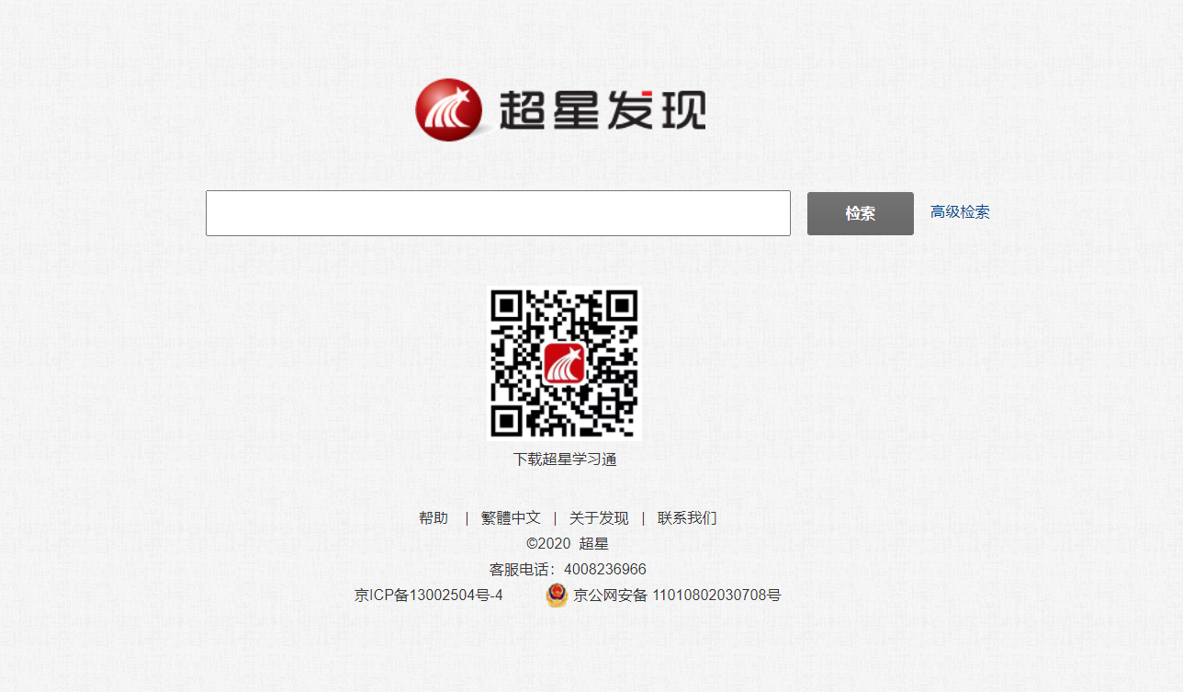
网址：www.zhizhen.com

Slide 5
超星发现能做什么
1
一站式检索
2
大数据分析
超级庞大的元数据资源保障
11亿条数据，十倍于同类
导航筛选
11个维度分面
内外部复选，随意组配
智能检索
强大的主题词表
知识关联图谱
简明扼要，一目了然
学术趋势分析
学术成果统计与评价
引证分析
图书引证，人无我有
Notes:
超星发现平台主要的两个功能是一站式检索，另外一个功能就是大数据统计分析，提供一个量大而简明的统计分析结果，来辅助我们的科研研究。
一站式检索，它有非常庞大的元数据做保障，目前11亿条数据的量是行业领先的，当然，这个数据也是每天更新的，同时这么大的资源数据量我们能够提供十一个维度分面的检索，既能够进行量大又精准的筛选出我们想要的资源。同时还有智能的主题词表，为我们提供智能的检索。
第二个主要功能就是大数据分析，能够提供简明扼要的关联图谱、学术趋势分析，还有能够提供图书引证分析，这个是超星发现独有的功能，以上就是大数据平台分析的功能。接下来我们就从一站式检索平台这个功能开始介绍

Slide 6
超星发现
1
一站式检索

Slide 7
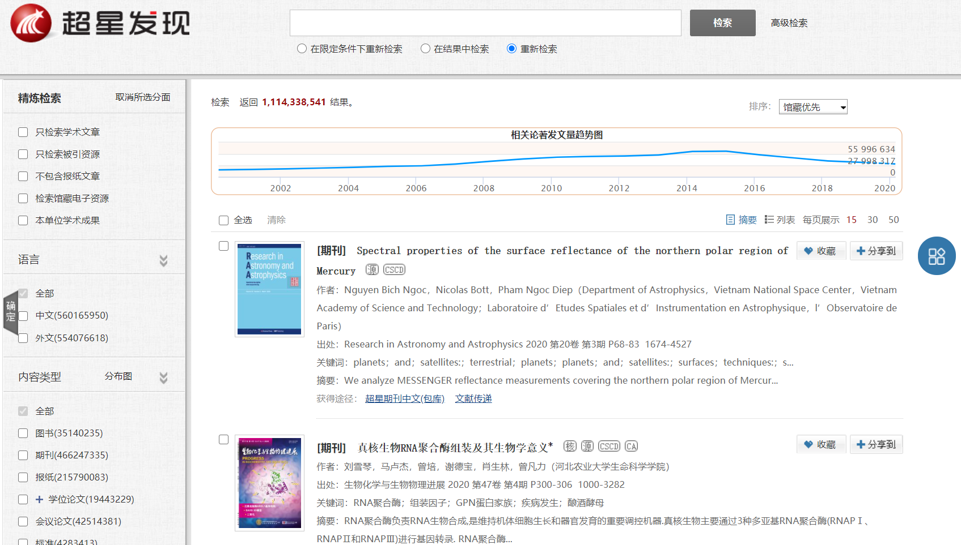
超星发现支持空检，即在不输入任何检索词的情况下，点击检索，获取所有数据列表，保障了检索的全面性。
超级庞大的资源保障
3514万种 图书
4.66亿篇 期刊
2.1亿篇 报纸
1944万篇 学位论文
空检 11.1亿条数据（2020年11月2日）
425万篇 会议论文
428万篇 标准
1.47亿篇 专利
1954万部 音视频
1025万条 科技成果
680万条 法律法规
4844万个 案例
6332万条 信息资讯
3322万条 年鉴
165万条 特色库
Notes:
首先，一站式检索最大的保障就是空检数据，我们超星发现是整个行业内唯一一个支持空检的检索平台，目前能够提供9.73亿条元数据，这些元数据包括了图书、报纸、期刊、学位论文、科技成果、法律法规等等。

Slide 8
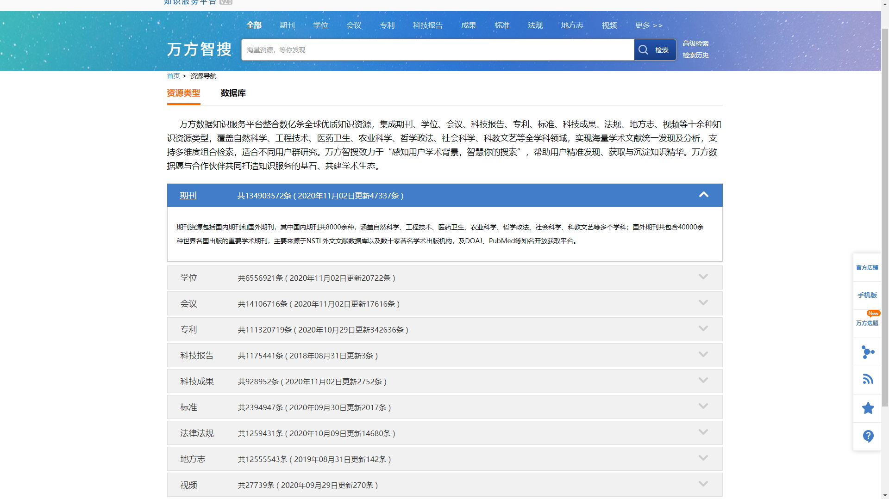
数据对比
数据总量：285,229,981

Slide 9
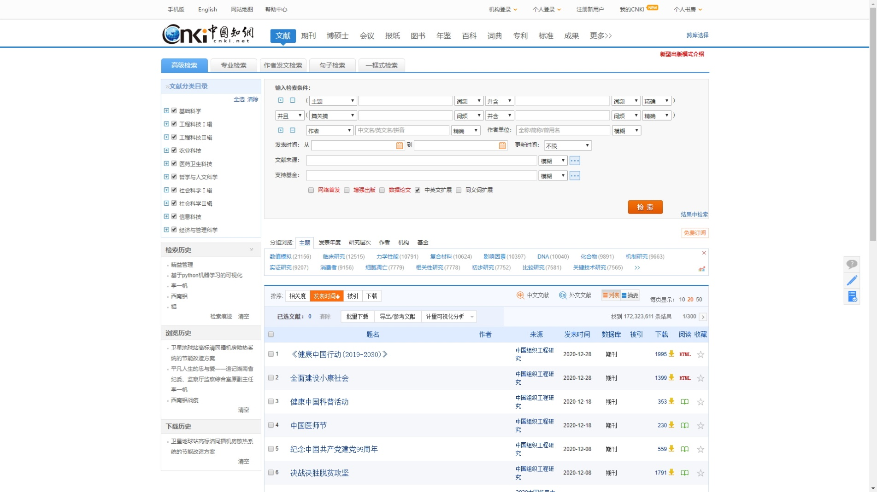
数据对比
数据总量：172,323,611

Slide 10
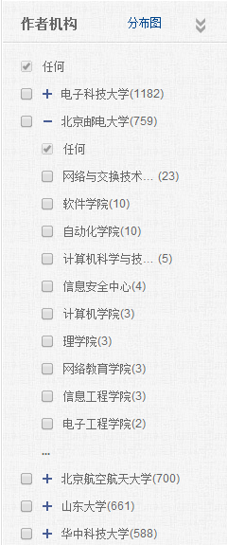
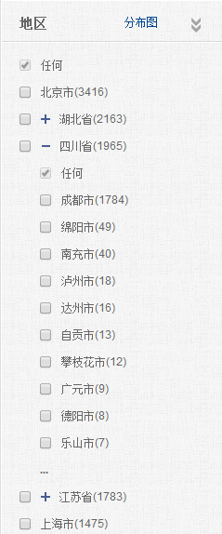
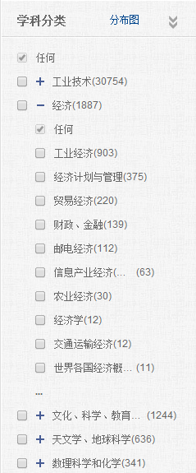
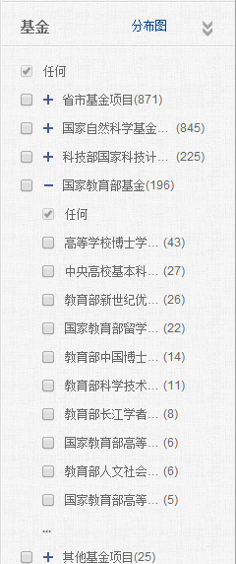
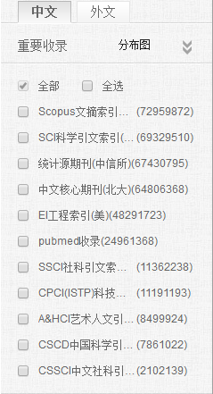
11个维度分面，支持复选、组配检索
导航筛选
Notes:
在这庞大种类繁多的基础上，我们能够提供十一个维度的分面聚类的检索，在检索页左侧会有不同类型的聚类，我们可以进行不同维度的勾选。比如我们可以根据地区、学科类型等进行勾选，一步一步去缩小我们的检索范围，这样子就能够通过9.47亿条的大数据找到我们想要的资源。

Slide 11
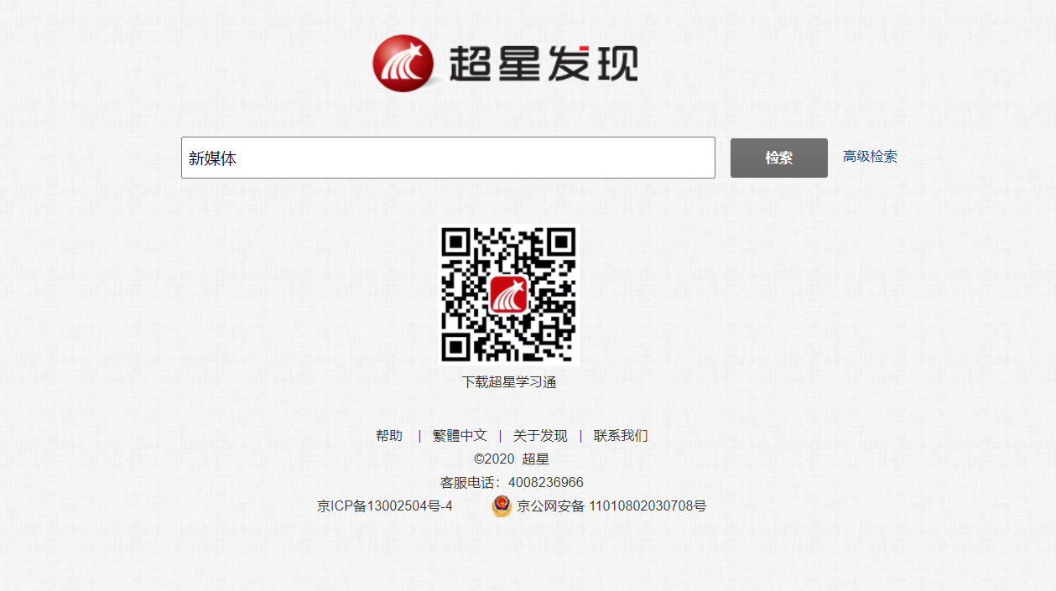
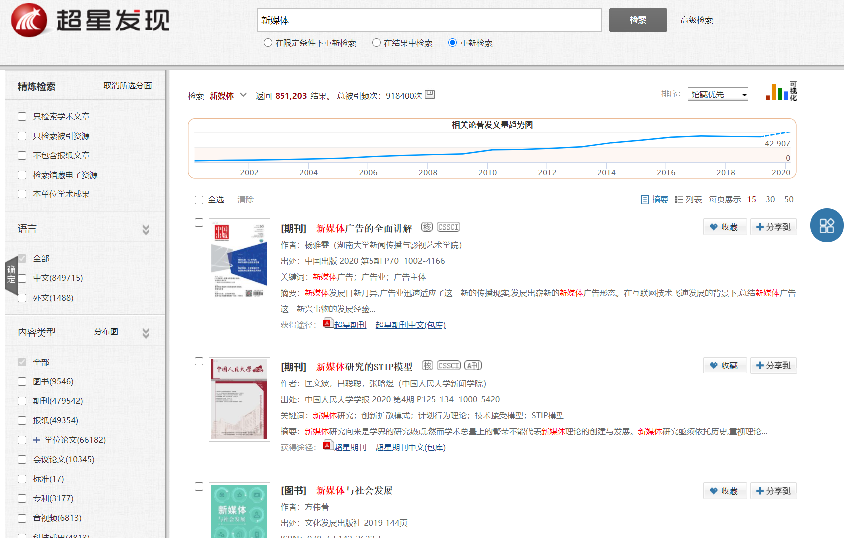
检索方式——快速检索

Slide 12
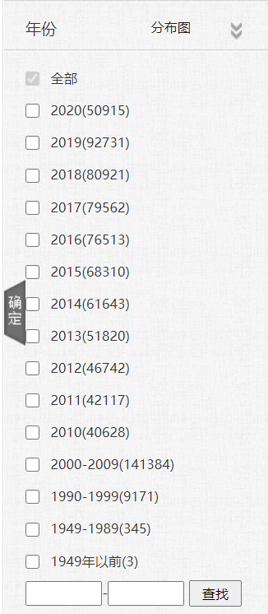
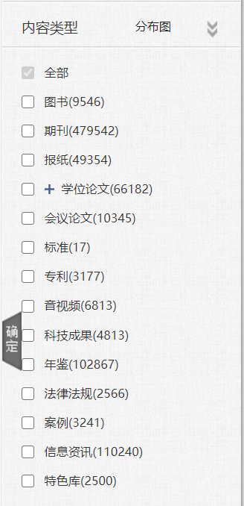
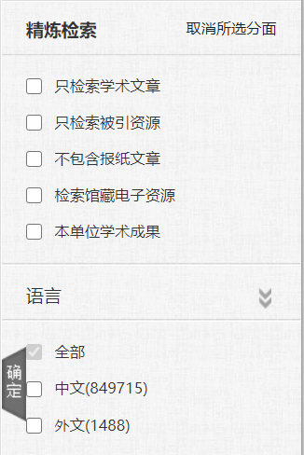
检索方式——分面检索
通过采用分面分析法，可将搜索结果按各类文献的时间、文献类型、主题、学科、作者、机构（可展开二级机构组织）、权威工具收录维度等进行任意维度的聚类。

Slide 13
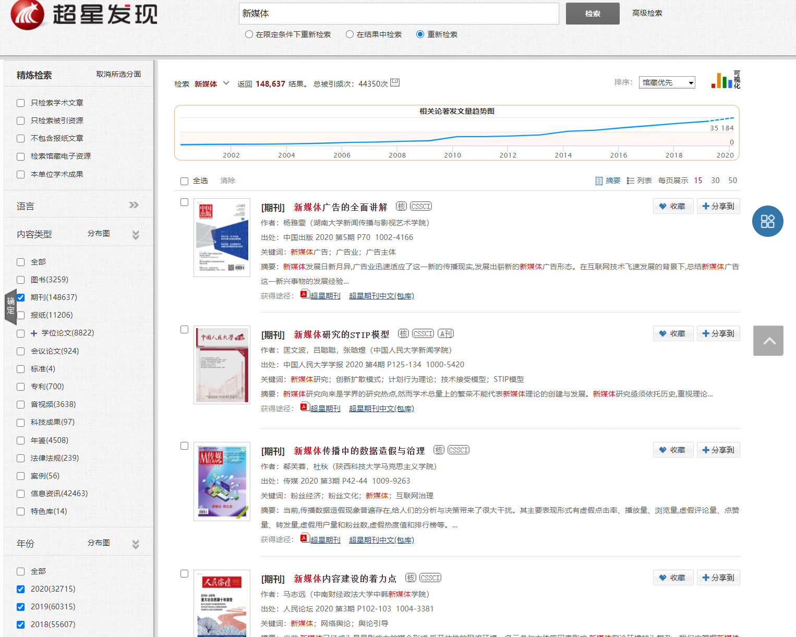
检索方式：快速检索+分面检索
新媒体
所有数据中
近三年
期刊有148637篇

Slide 14
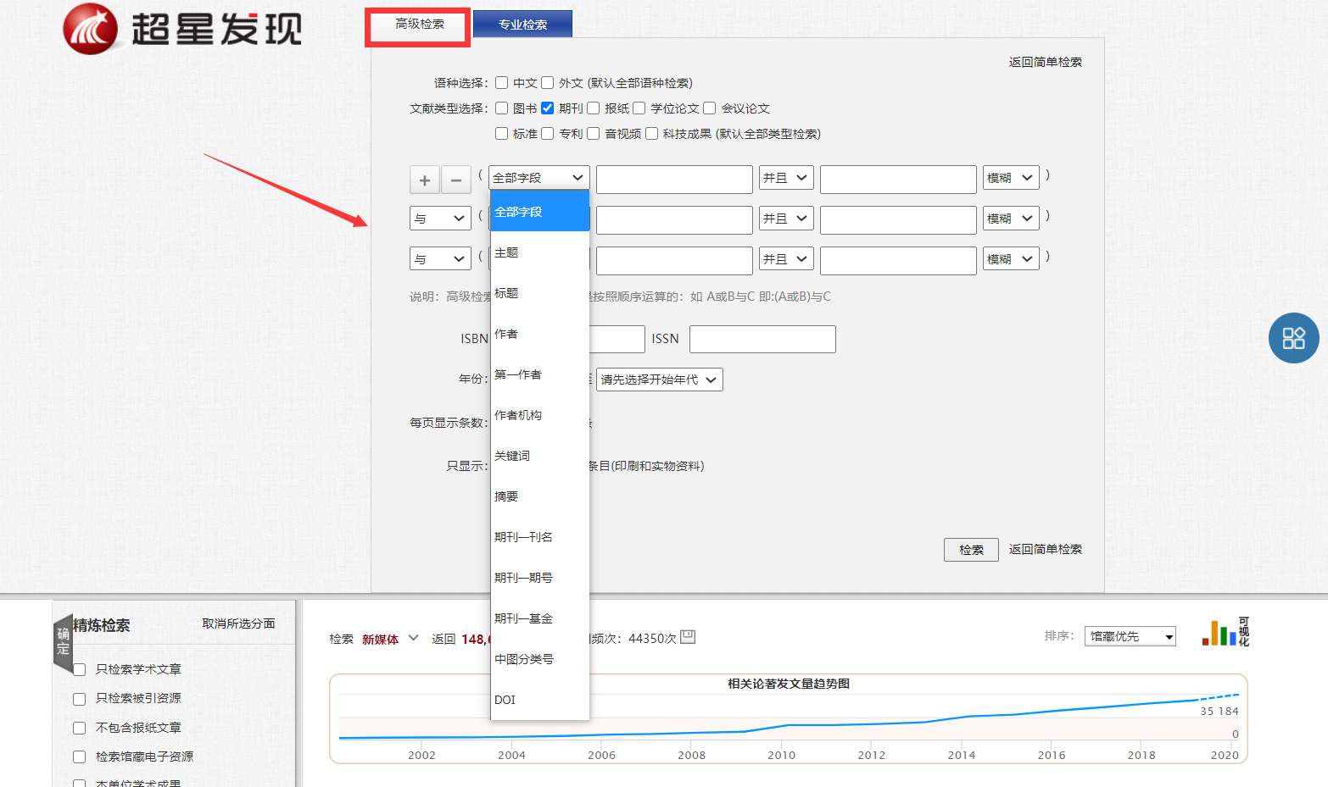
点击搜索框后面的“高级检索”链接，进入高级检索页面，通过高级检索更精确地定位您需要的文献。
检索方式——高级检索

Slide 15
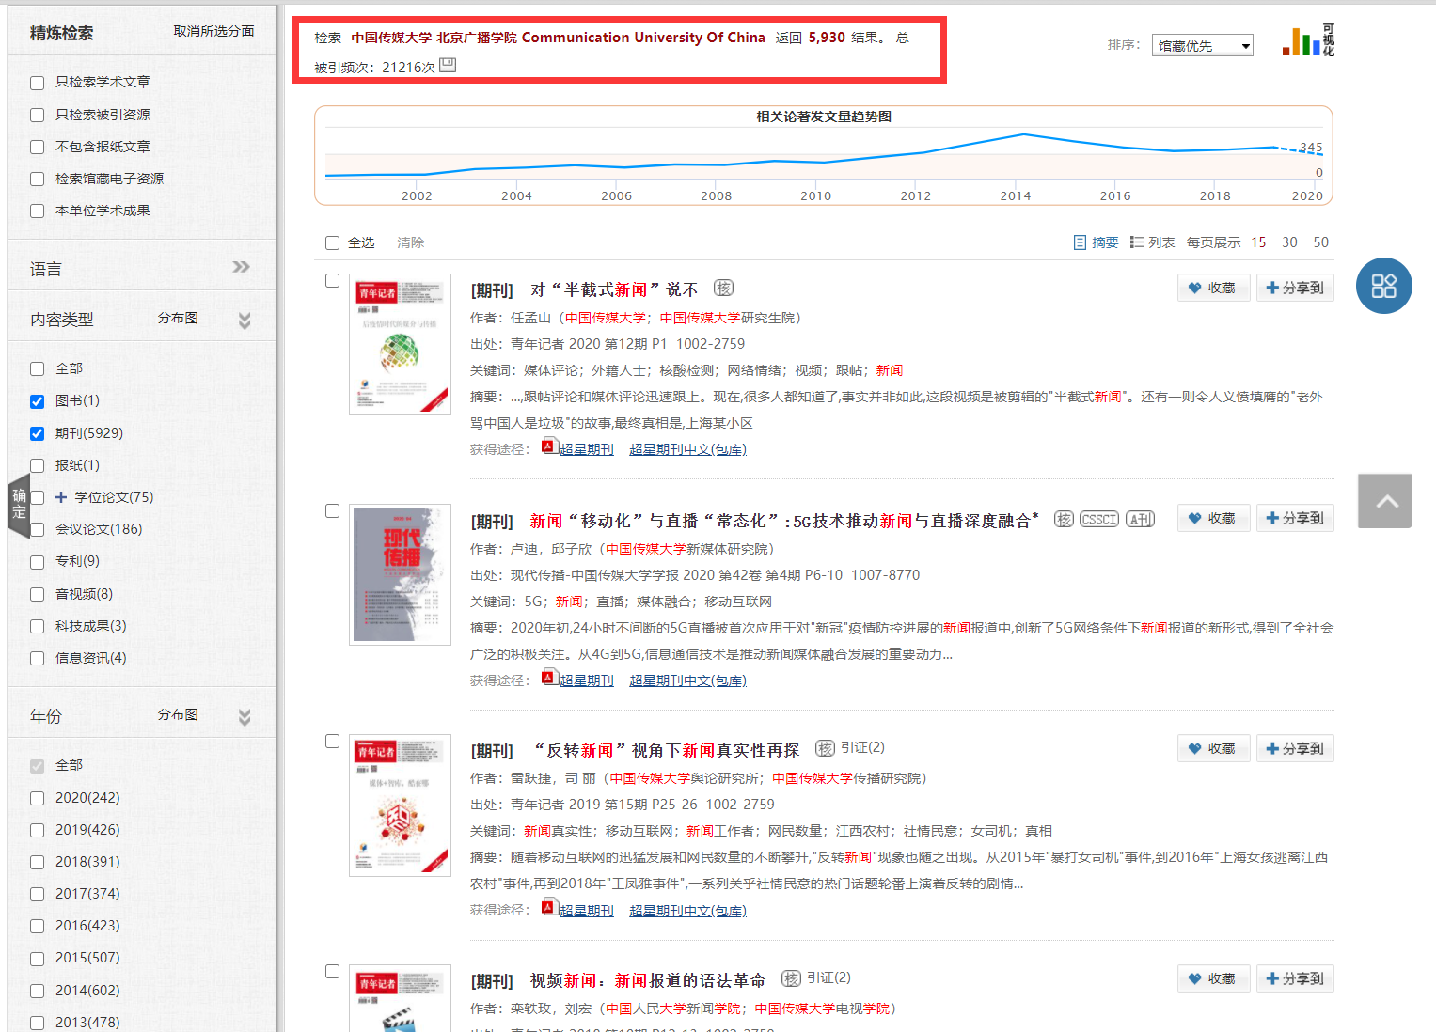
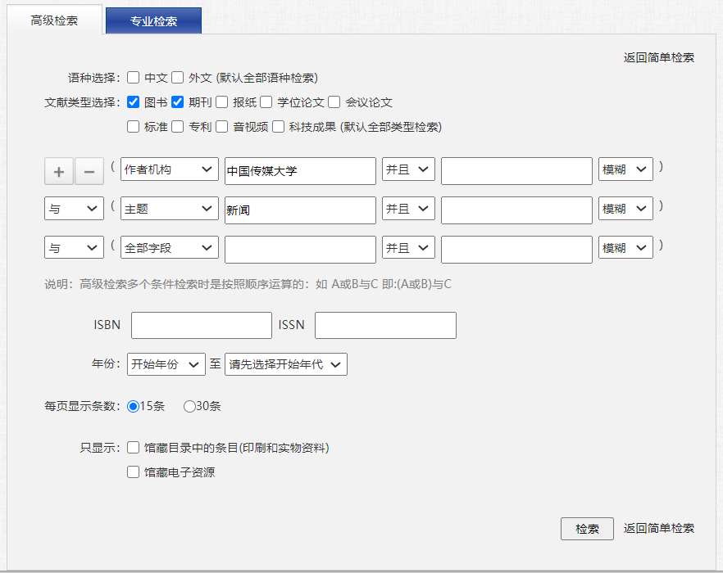
检索方式——高级检索（例：中国传媒大学、新闻）
输入所需要的检索词，得出精确结果。

Slide 16
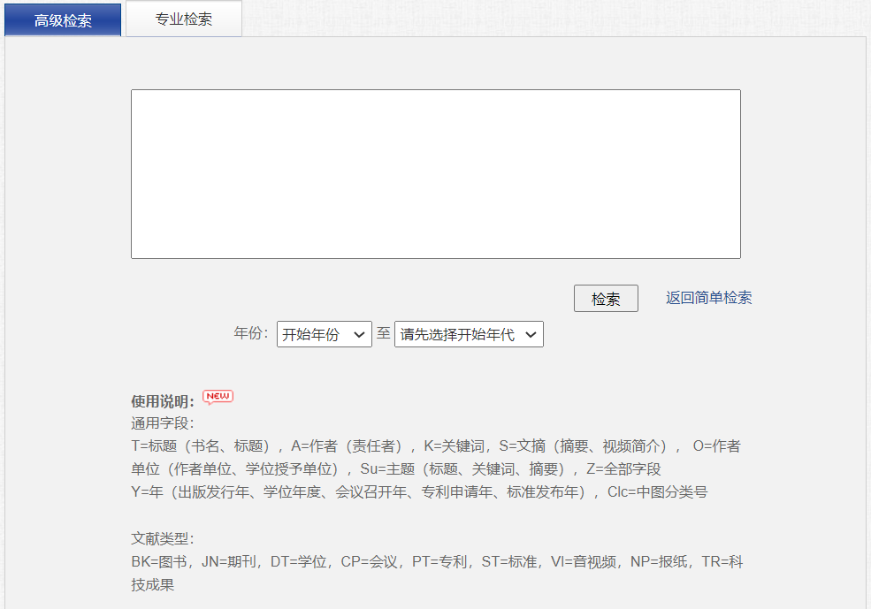
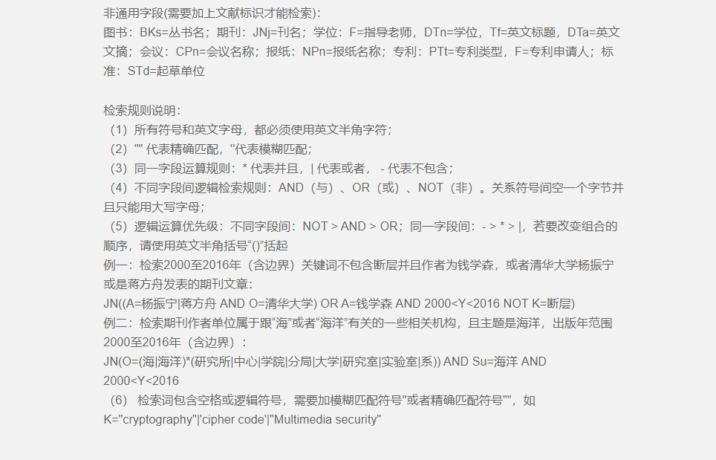
检索方式——专业检索
最直接的专业检索将所有文献的所有字段都可以以逻辑运算的“与”“或”“非”进行组合起来，那么我们的用户就可以通过这样的功能找到自己最有价值的资源。

Slide 17
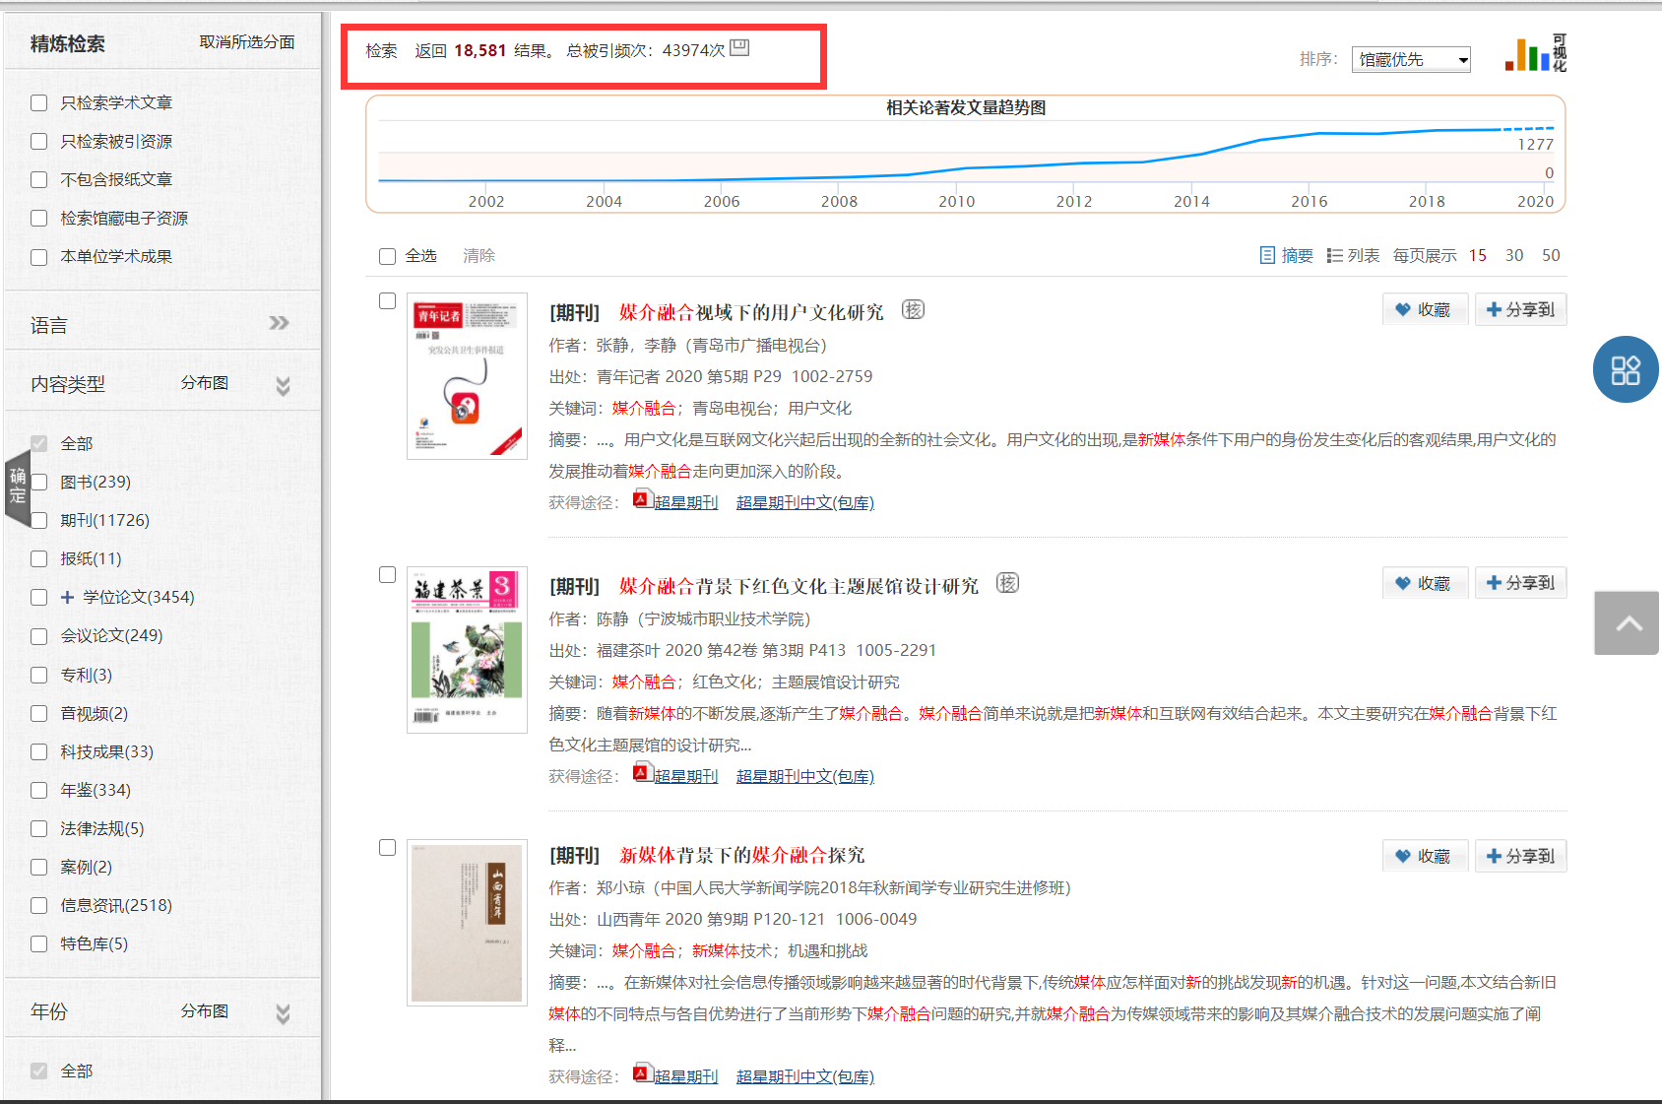
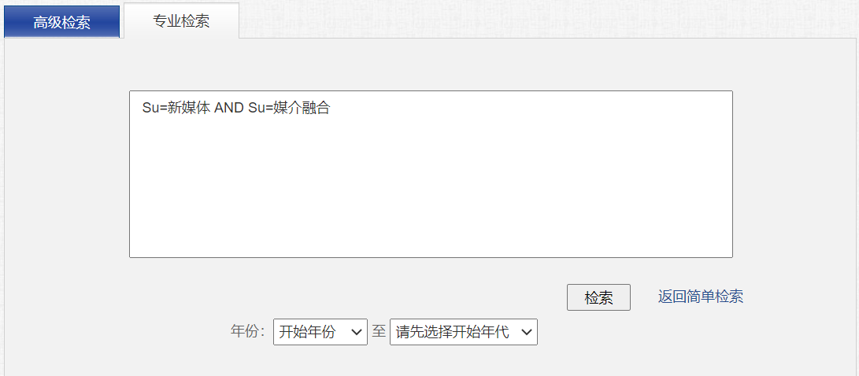
检索方式——专业检索（例：新媒体、媒介融合）
Su=主题
不同字段间逻辑检索规则：AND（与）
关系符号间空一个字节并且只能用大写字母；

Slide 18
智能检索
全面
智能
精准
Notes:
在这里，可能很多人会意识到一个问题，因为我们在检索资源量大的时候，我们会发现全面和精准的检索结果在一定程度上是相悖的，因为你找到的东西越多，你就越难精准，如果越精准，检索到的结果可能就越少。那么，我们是如何在全面与精准之间找到一个平衡的呢？我们选择的就是智能检索的功能

Slide 19
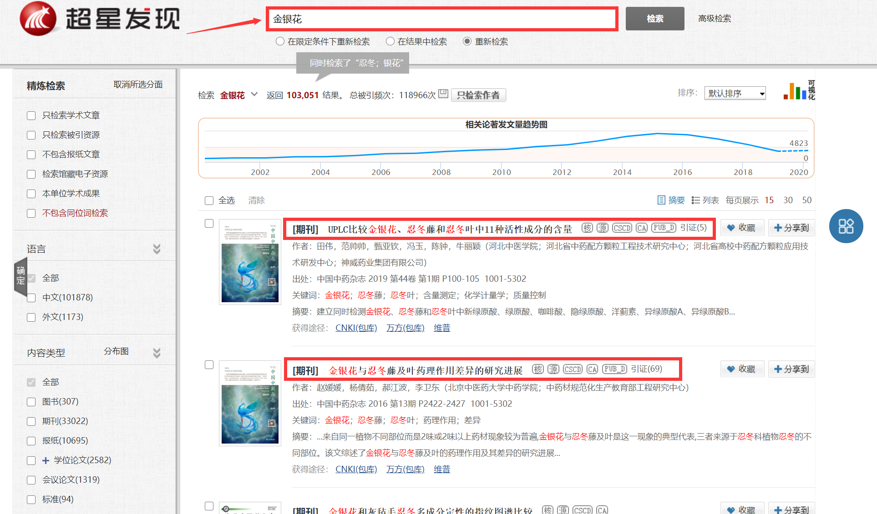
检索：金银花
同时检索了：忍冬；银花
智能检索①：学名、别名与俗称
Notes:
比如说我们举个例子
我们在检索输电线路这个词的时候，同时匹配检索了它的其他学名：送电线路、供电线路等等
这样子的话，我们在检索一些关键词的时候，就不需要学名检索一遍，别名又检索一遍来防止遗漏，通过发现的智能检索可以节省我们很多的时间。

Slide 20
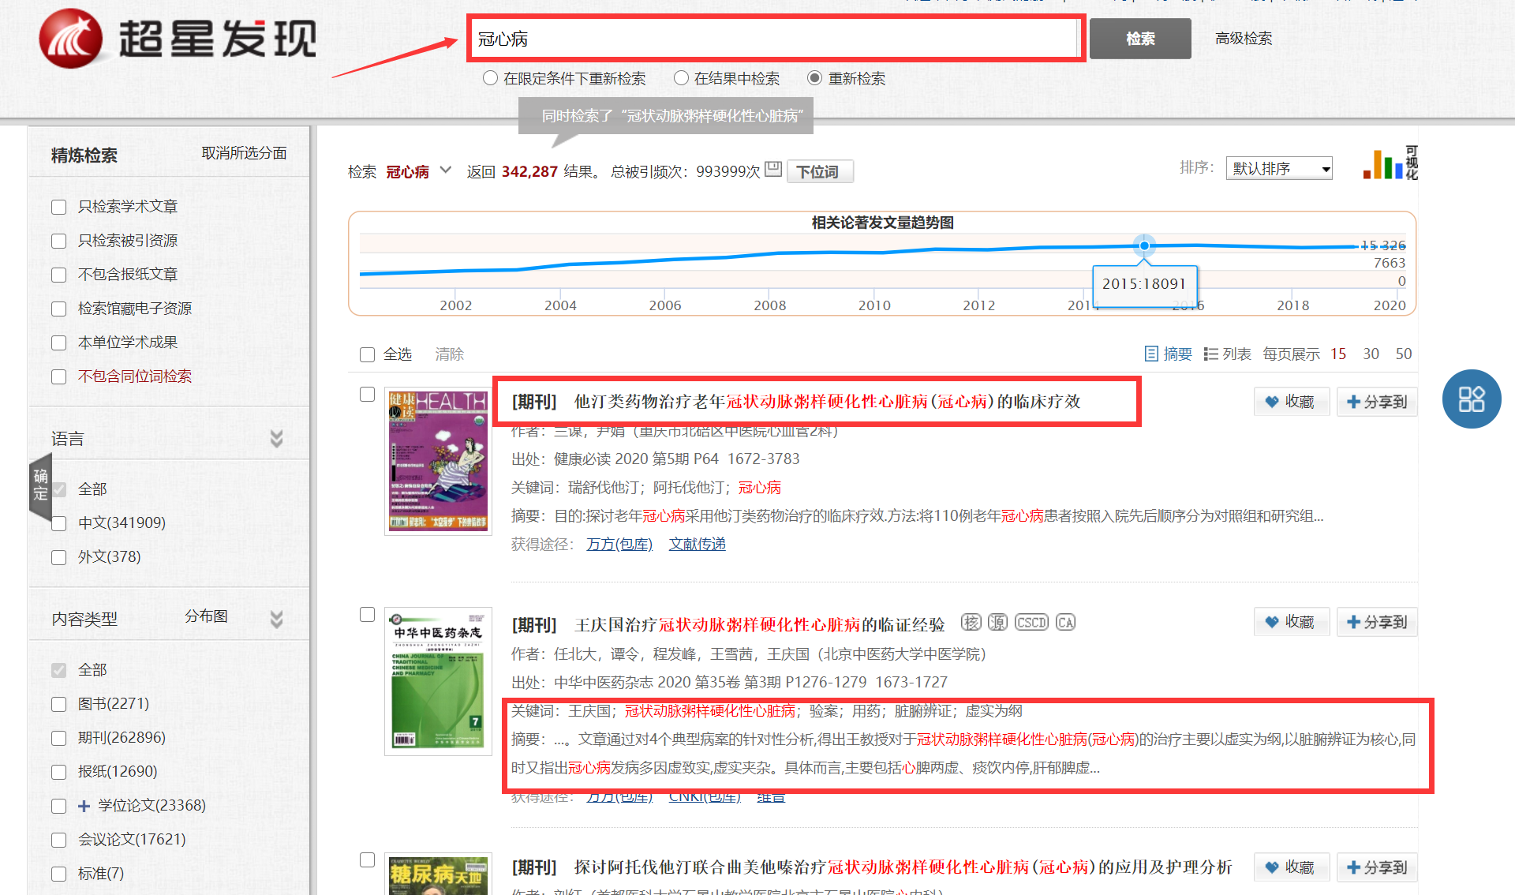
同时检索了
“冠状动脉粥样硬化性心脏病”
智能检索②：简称与全称
Notes:
除此之外，还支持全称与简称的智能匹配
比如我们在检索物探的时候，同时检索了它的全称“地球物理勘探”。

Slide 21
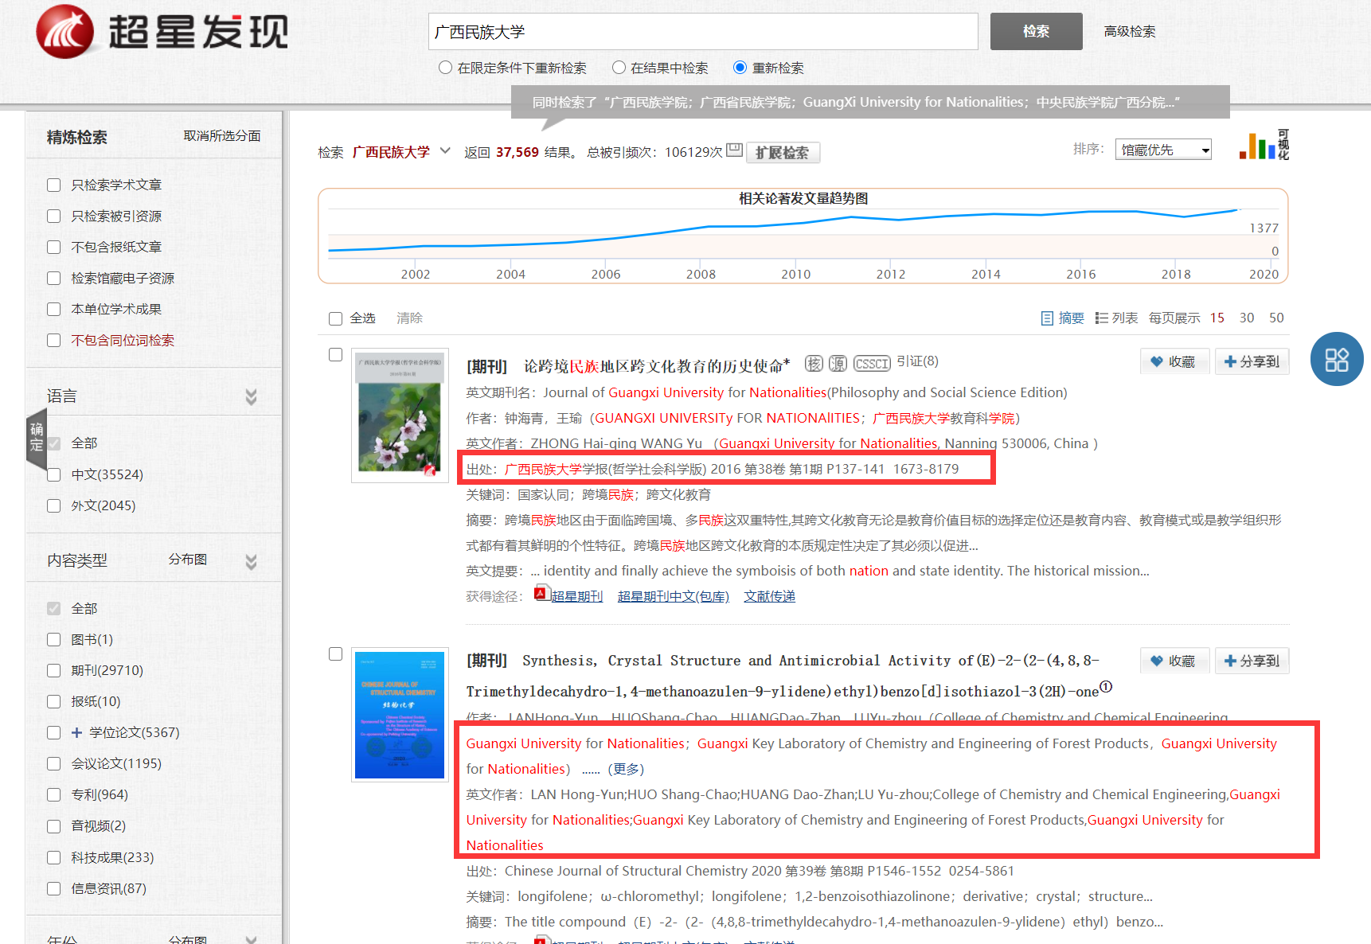
智能检索③：机构现\曾用名以及中\英文名匹配
检索“广西民族大学”
同时检索了“广西民族学院；广西省民族学院；GuangXi University for Nationalities；中央民族学院广西分院...”
Notes:
第三个智能检索就是现用名与曾用名、中英文名的智能匹配，我们在检索一些机构单位的时候，我们可以同时检索这个单位机构的曾用名
比如说武汉理工大学，同时检索了曾用名武汉工业大学、武汉交通科技大学，以及它的简称、英文名等，全部都能够一站式的检索到。

Slide 22
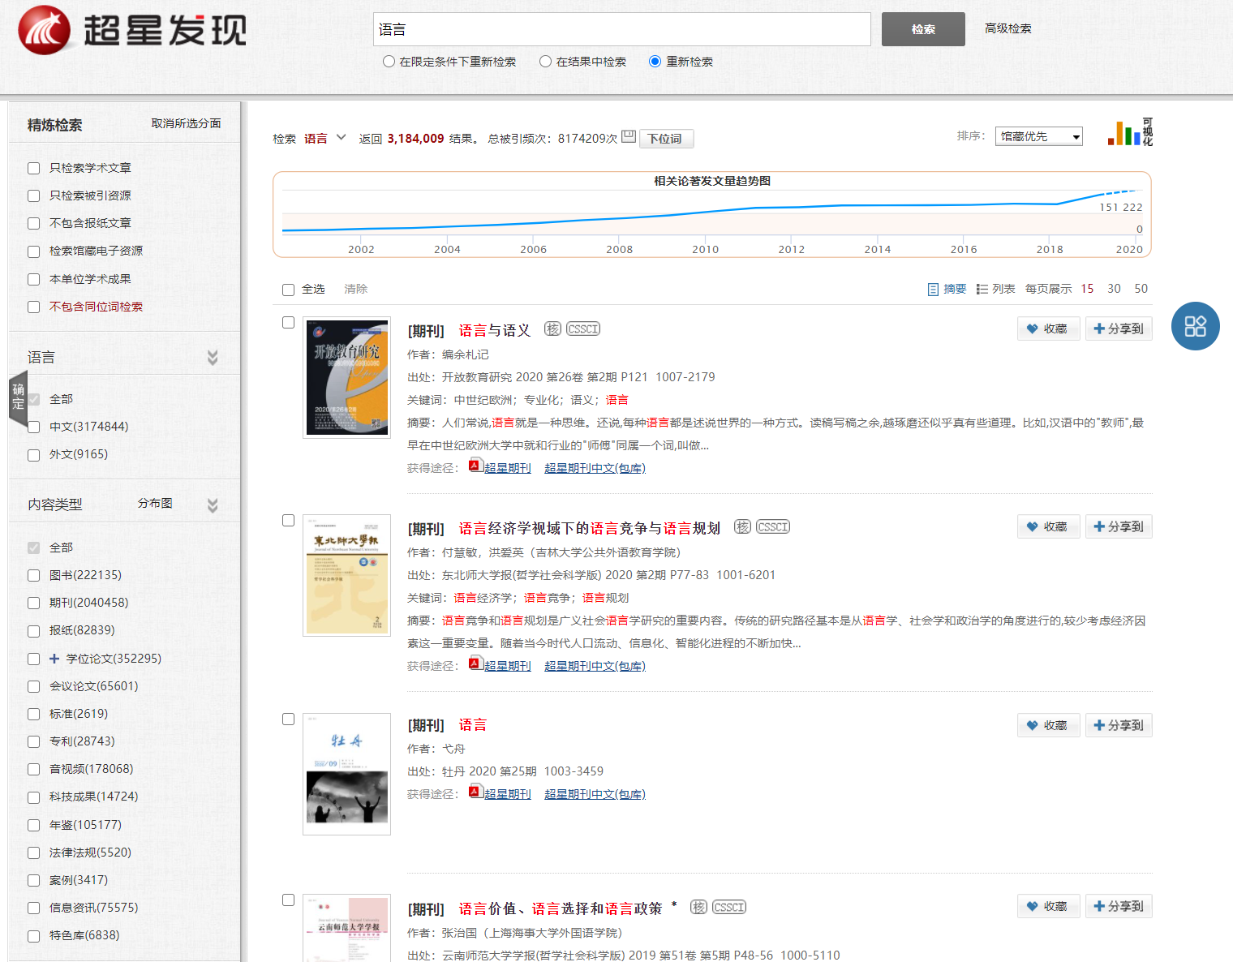
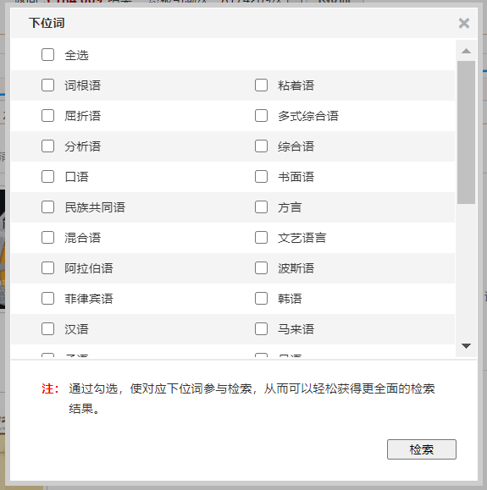
智能检索④：下位词查询（主题词表）
检索关键词“语言”
点击下位词检索
Notes:
同时，我们还提供了一个下位词的查询，这些在搜索一些比较基础的学科的时候，是比较有帮助的。
比如说电力这个关键词，我们就有一个下位词的检索提示框，点击进去之后，具体的风电、核电、火电这些下位词都可以进一步勾选，方便我们检索的时候逐步缩小我们的检索范围，

Slide 23
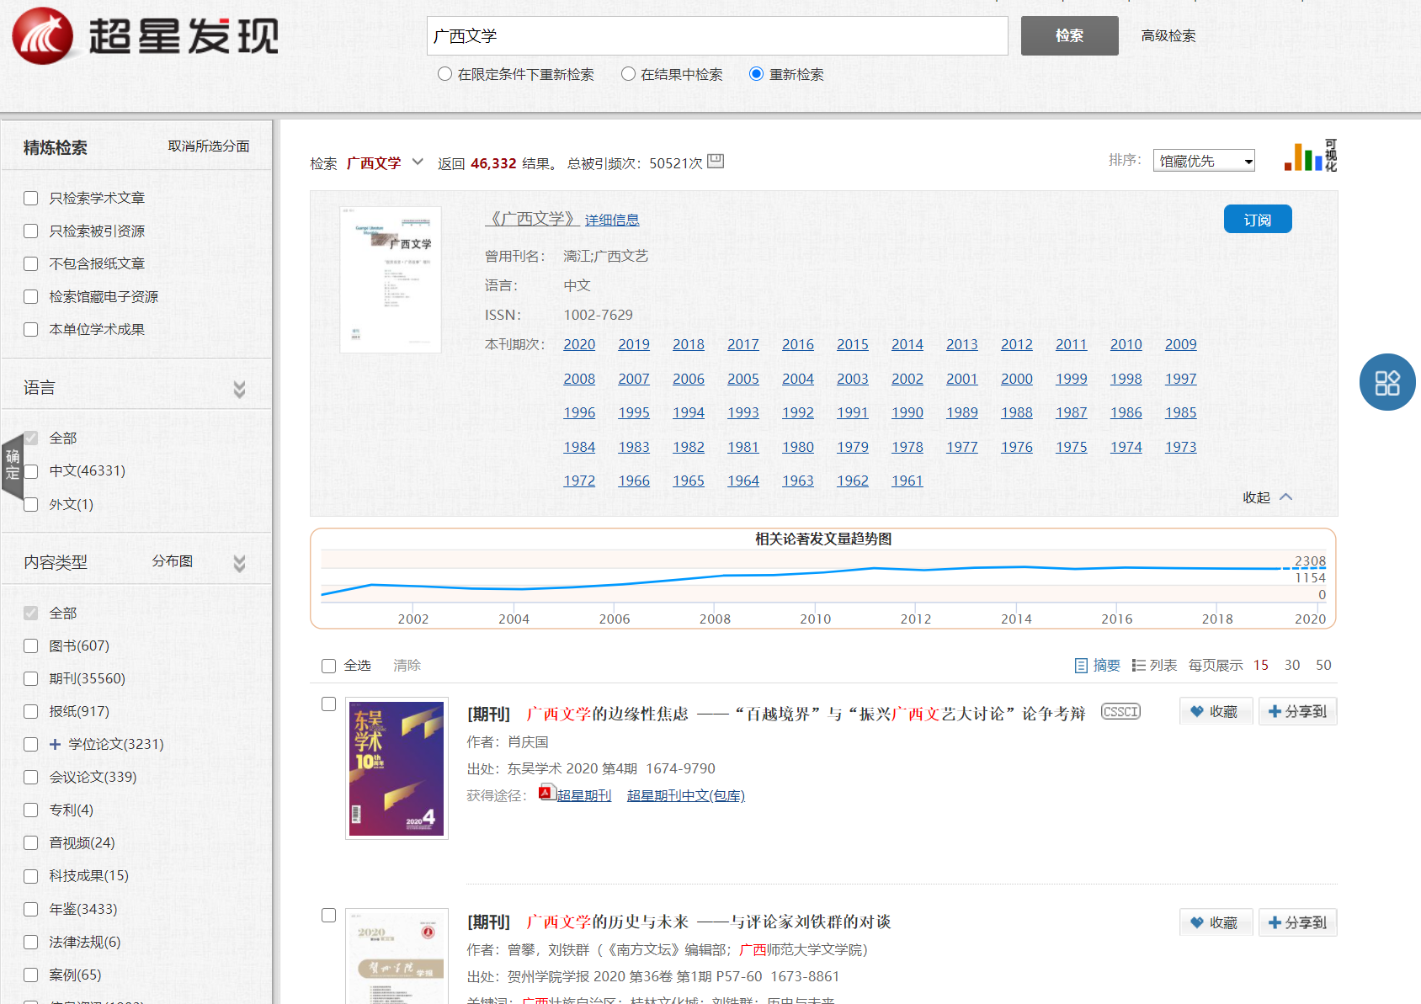
智能检索⑤：期刊智能导航
检索“广西文学”
期刊导航
Notes:
同时，还有一个期刊的智能导航，比如说我们在检索一个关键词的时候，它正好有同名的期刊，比如说这个中国烟草科学，这样我们检索的时候不仅能够匹配到相关的文献，同时还能够把与我们关键词同名的期刊的导航全部展现出来，从1961年到2020年全部展现出来，点击进去就能够找到当期的文章，这就是我们期刊的智能导航。

Slide 24
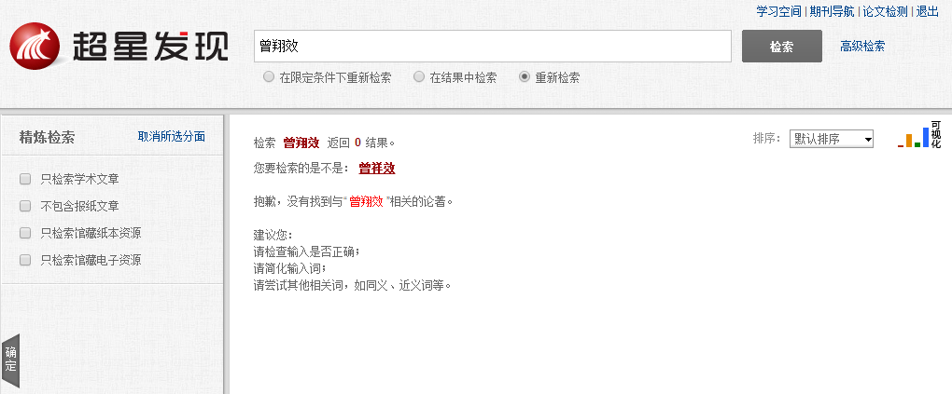
智能检索⑥：智能提示
提示检索
Notes:
最后，我们还能够提供智能提示功能，比如说我们在检索一些机构或者是专家名字的时候，不小心输入错了，这时候还能够提示你纠错。这就是我们智能提示的功能

Slide 25
智能检索——专业级强大词表库保障
42万主题词表
20万
刊名表
3500条学科分类表
700个数据库收录来源表
2500万学术专业词库
610万作者库
33万机构库
8万同位词
重要索引库
Notes:
为什么能做到这些，是因为超星发现以8万同位词表库，42万主题词表库等，支持简称全称、学名别名、曾用名现用名等的智能匹配，从数据库中识别出有效的、潜在有用的资源，从而提升检全率，同时，以610万作者库、20万刊名表库等，实现不同维度的聚类，缩小检索范围，提升检准率，节约读者时间；达到双赢的效果。

Slide 26
资源整合，一站式获取
对接馆藏OPAC
对接读秀
对接百链
目前可以整合上百种数据库，实现统一检索。
对接第三方数据商
Notes:
在资源获取方面，发现也是实现了一站式的资源整合获取方式，可以对接馆藏OPAC、读秀百链、以及单位购买的第三方数据商，目前可以整合上百种数据库。实现统一检索。

Slide 27
小结
通过超星发现系统海量的数据资源，帮助用户全面地获取文献资源，最大程度的避免信息遗漏。
同时，提供智能检索和多维度分面聚类，帮助用户精准的获取想要的文献资源。
Notes:
以上介绍的就是我们超星发现的第一个功能，一站式检索。在这里我们进行一个小结。
一站式检索功能是通过海量的数字资源通，帮助用户全面地获取文献资源，最大程度的避免信息遗漏。同时，提供智能检索和多维度分面聚类，帮助用户精准的获取想要的文献资源。
这是我们超星发现的第一个功能，一站式检索功能

Slide 28
超星发现
2
大数据分析
Notes:
接下来的重头戏就是超星发现的第二个功能，大数据分析。这是是超星发现与其他数据库最大区别之一。

Slide 29
大数据
互联网+
整合
知识经济
信息化
……
碎片化
图片来自百度
Notes:
现在各行各业都处于一个大数据时代，如何利用互联网+的环境，对海量的碎片化的信息，进行整合，从而把握全局、发现知识与知识的关联、跟踪学术动态呢？

Slide 30
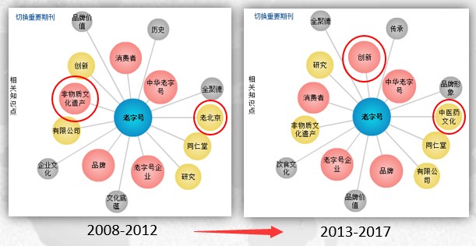
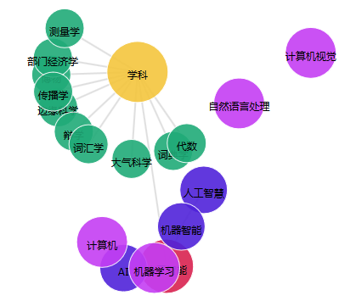
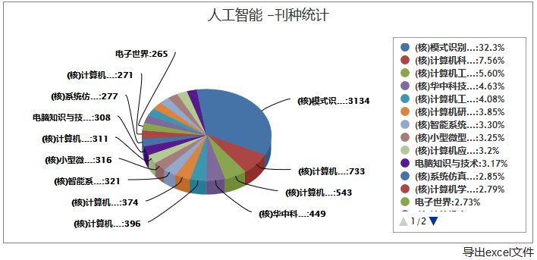
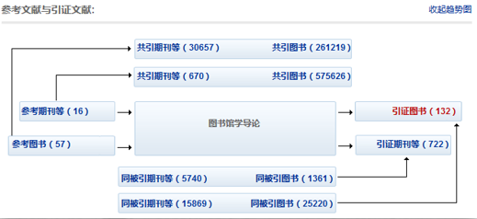
学术动态
可视化
数据挖掘
资源分布
知识关联
Notes:
超星发现，将海量的元数据进行分析，分类，形成可视化的图谱，通过趋势图、关联图、引证关系图等多种形式，为用户提供更加直观的结果，用户可以快速的发掘其中的关系、关联。

Slide 31
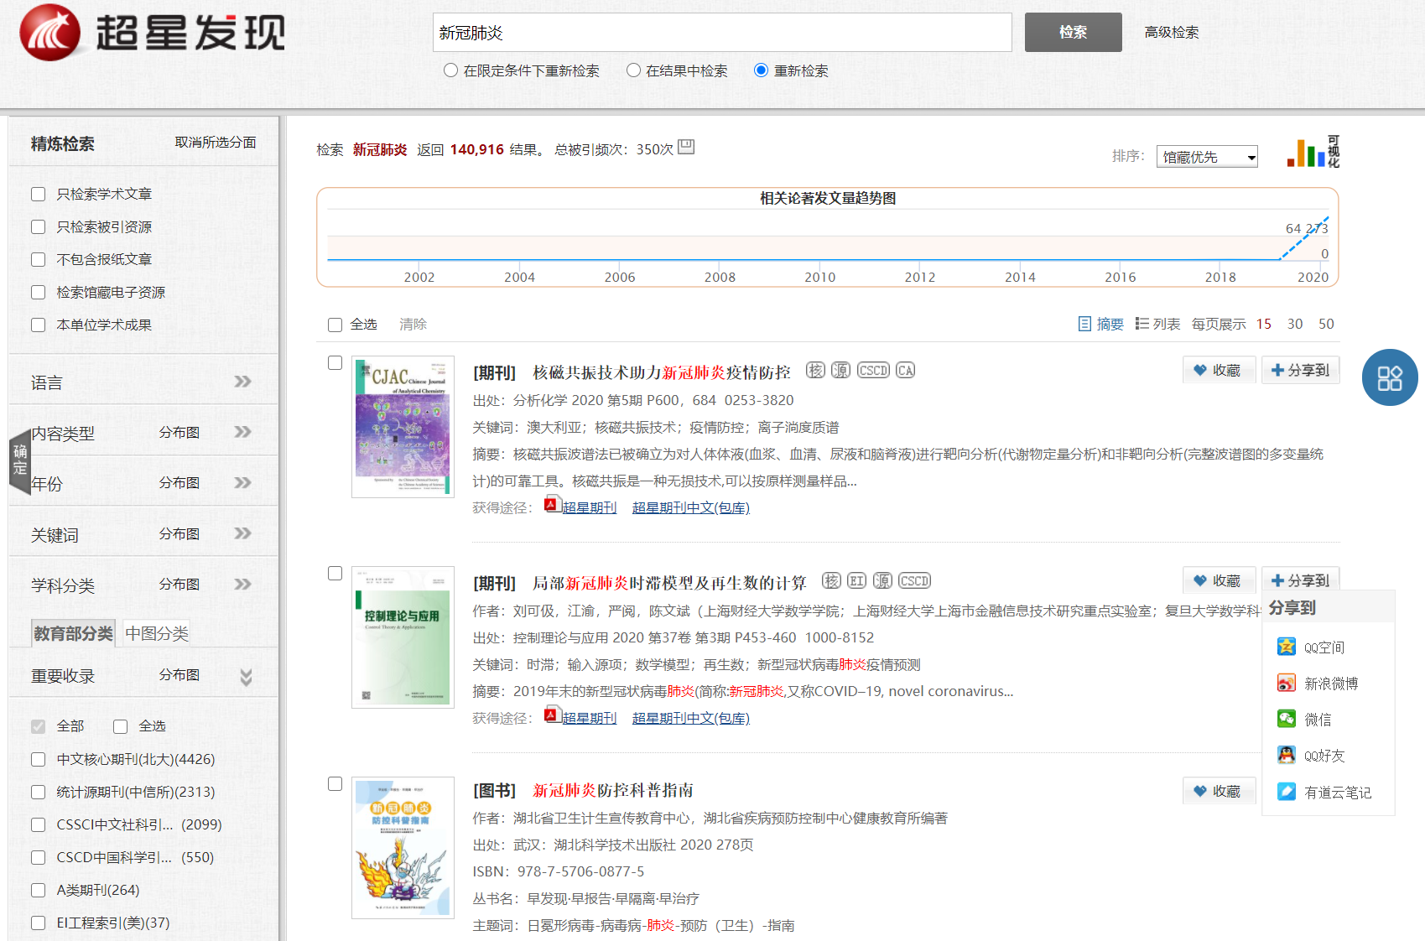
大数据分析
可视化图谱
学术趋势分析
多主题对比、学术成果统计
Notes:
首先，我们在检索每一个关键词的时候，比如我现在检索核电站这个关键词，我会看到在右侧有一个可视化的按钮，这个可视化的按钮点击进去，就会跳转到这样的一个页面，我们可以看待这个页面有非常多的图表，这一些图表就是通过大数据分析展示出来的可视化结果，这些图表具体有什么作用，我们接下来会一步一步去介绍。

Slide 32
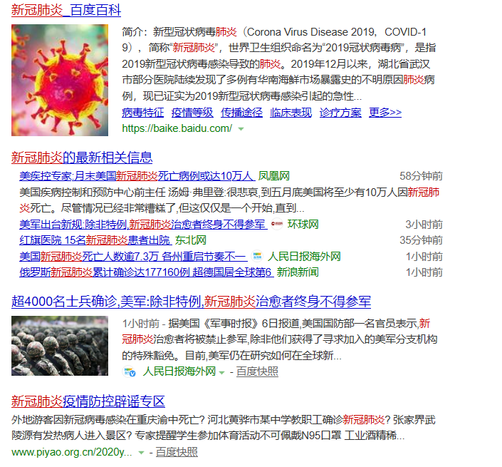
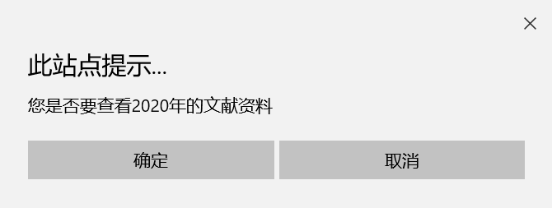
大数据分析——① 学术趋势分析
鼠标悬停，点击左键
查看2020年文献
Notes:
现在我先介绍的是检索框下方的一个相关论著发文量的趋势图，这个趋势图是大家第一个也是第一眼看到的学术趋势分析的图表，那么我们现在的检索词是新冠肺炎，在趋势图中我们可以看到在2019年的时候，这个趋势图的发文量有所抬高，这是为什么呢？我们去百度查一下会发现，在2019年12月爆发了新冠病毒，那么新冠肺炎这个关键词就成为了热词，我们将鼠标移动到趋势图2020年的位置，我们就可以看到当前发文量有多少，鼠标悬停点击左键，我们就可以直接把新冠肺炎2020年的文献资料在底下的页面全部筛选出来

Slide 33
大数据分析——② 多主题对比
新型冠状病毒
VS
冠状病毒
Notes:
发现的学术趋势不仅仅能够分析一个关键词的学术趋势，我们还能够进行多个关键词的发文趋势进行一个对比。

Slide 34
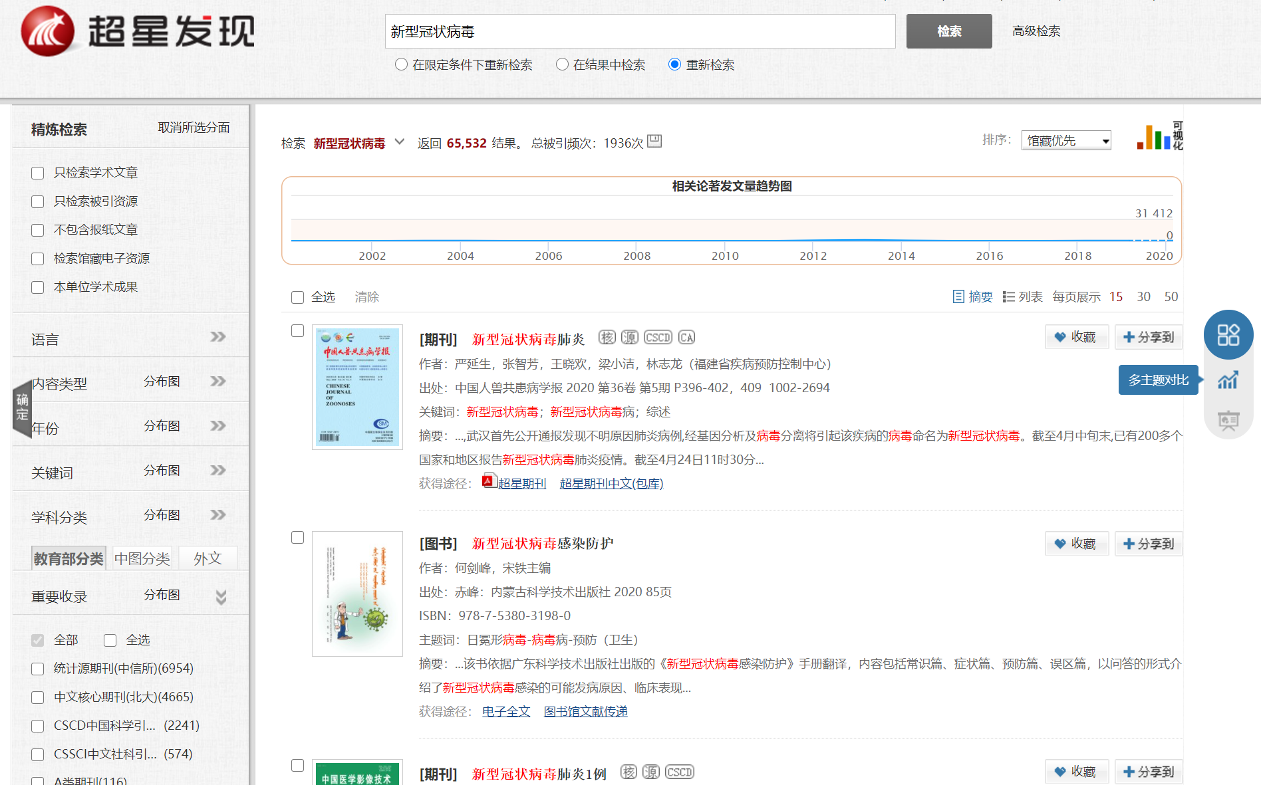
大数据分析——② 多主题对比
Notes:
比如说我们在检索关键词的时候，在检索页面右下侧有一个多主题对比的功能，点击进去，就会跳转到多主题对比的页面

Slide 35
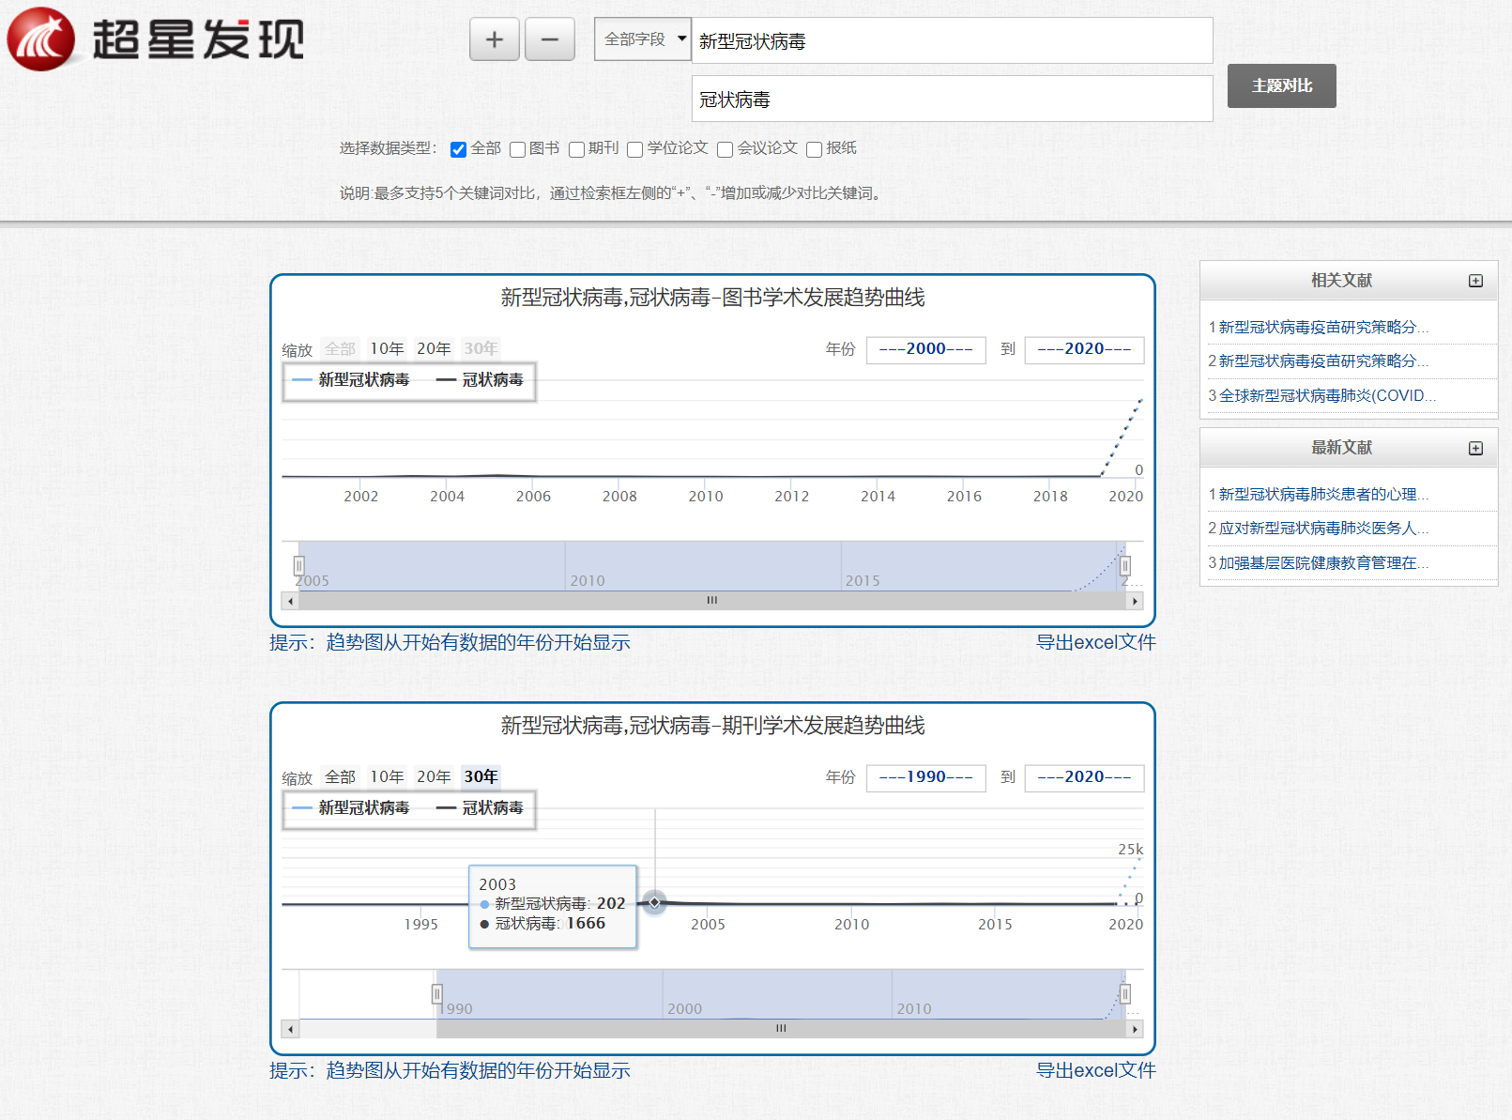
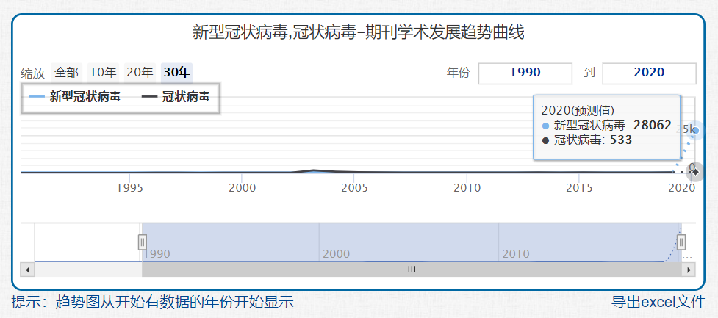
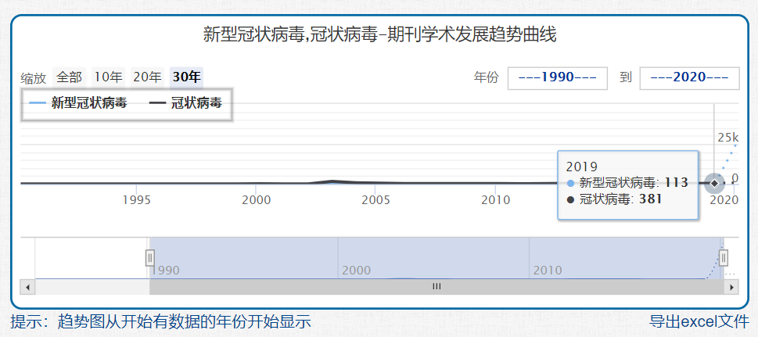
大数据分析——② 多主题对比
输入对比词：
“新型冠状病毒；
冠状病毒”
鼠标悬停，
显示对比，
年份和热度
2020年（预测值）
新型冠状病毒28062
冠状病毒533
2003年
新型冠状病毒202
冠状病毒1666
2019年
新型冠状病毒113
冠状病毒381
Notes:
在这里，输入两个关键词进行对比“新型冠状病毒”与“冠状病毒”，我们选择期刊学术发展趋势图进行对比，将鼠标悬停，可以显示年份与热度的对比
我们发现，在2003年的时候，冠状病毒的发文量比新型冠状病毒的发文量要高很多。根据大数据分析显示，新冠病毒的研究并不是最近才有的事情，在2003年SARS爆发期间，冠状病毒的研究就出现过一个陡然的高峰，其中，就首次出现了“新型冠状病毒”的术语及集中研究（下图中2003年开始的蓝色曲线）。不过，由于这个时期的肺炎很快被命名为“非典型肺炎”，简称“非典”，人们就不再突出使用“新型冠状病毒”肺炎的说法。沉寂了17年后，2019年，随着湖北武汉疫情爆发和此次致病病毒被命名为“新型冠状病毒”，简称“新冠病毒”，有关“新型冠状病毒”的报道在2020年至今迅速达到8487篇，而它的上位分类“冠状病毒“也仅仅只有352篇。

Slide 36
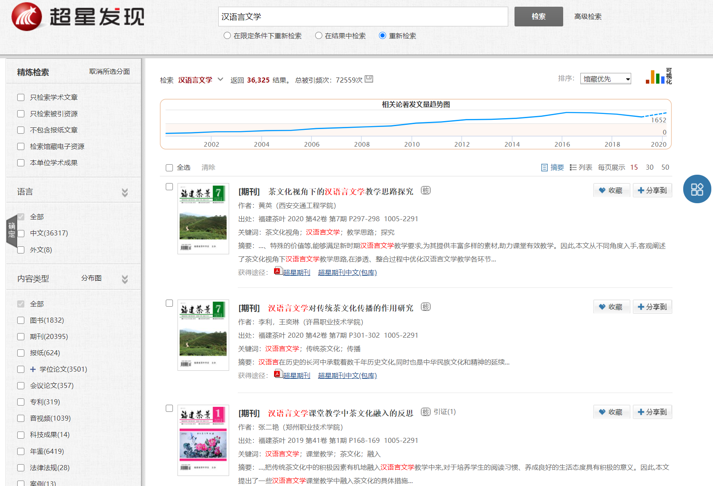
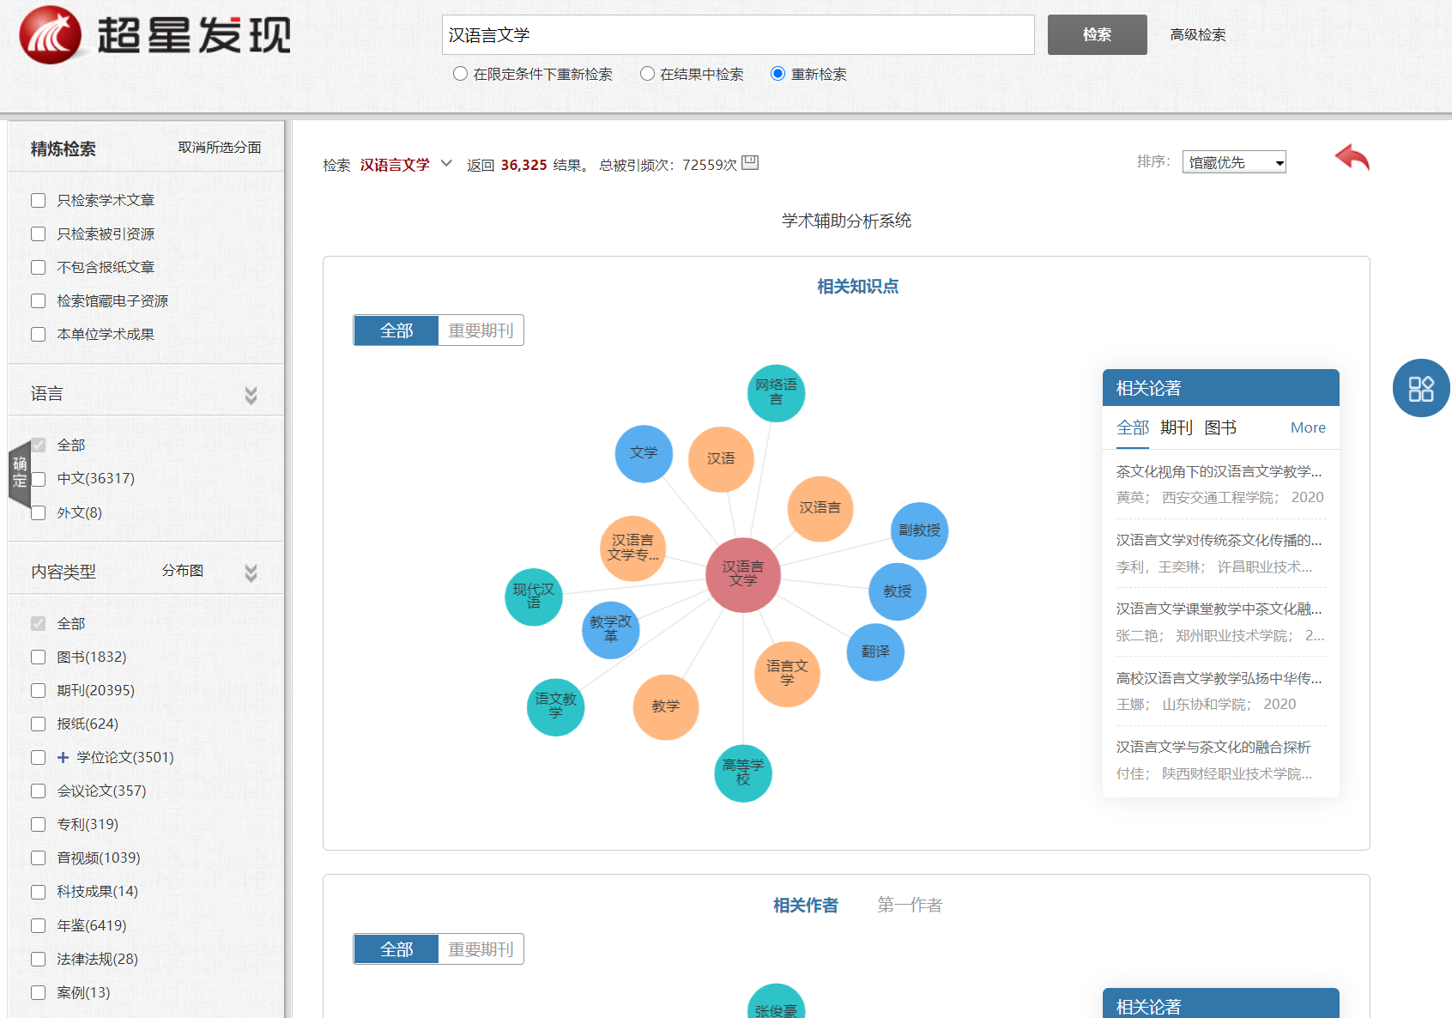
大数据分析——③ 知识关联图谱

Slide 37
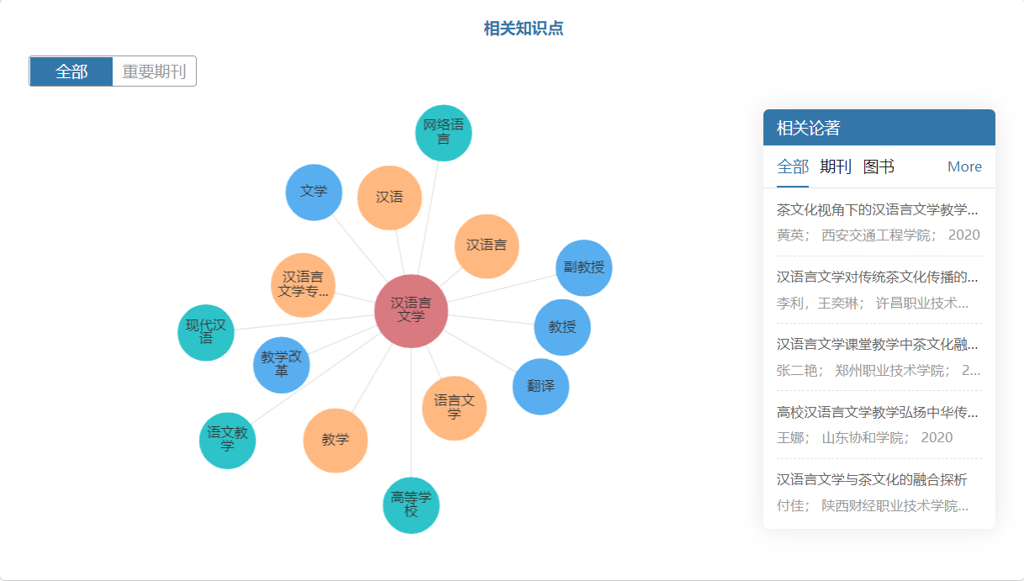
大数据分析——③ 知识关联图谱
最相关
较为相关
相关度小
知识应用
知识创新
辅助检索
Notes:
我们点击可视化图谱之后，看到最多的就是这个可视化的图谱。这个知识关联图谱会按照我们检索关键词与其他关键词的一个相关度形成一个知识关联图谱。这个知识关联图谱会根据相关性高低按照颜色进行划分。相关性最高的是红色，离得最近，其次是黄色，最后是灰色。这样一个知识关联图谱，对于我们研究中对知识的应用与创新，起到了一个启发作用，也是作为一个辅助检索的功能

Slide 38
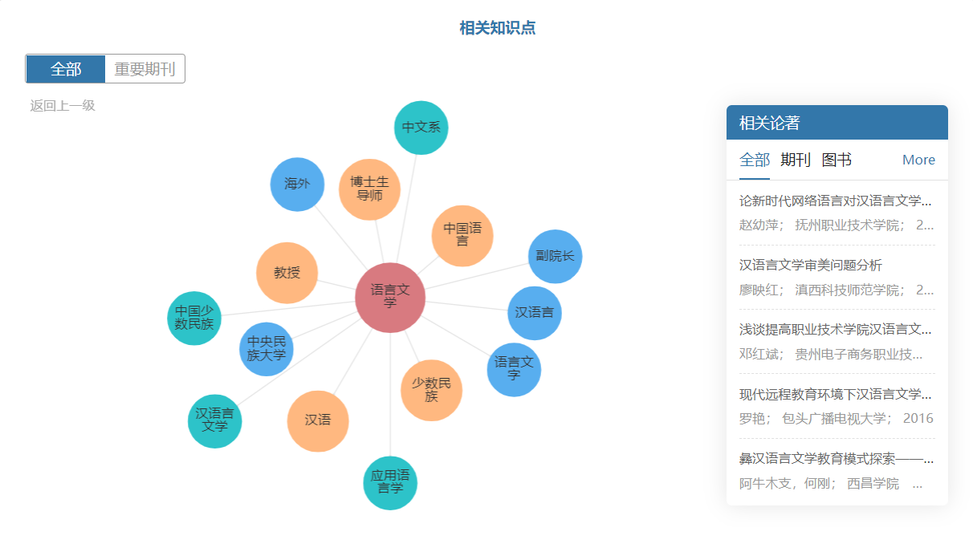
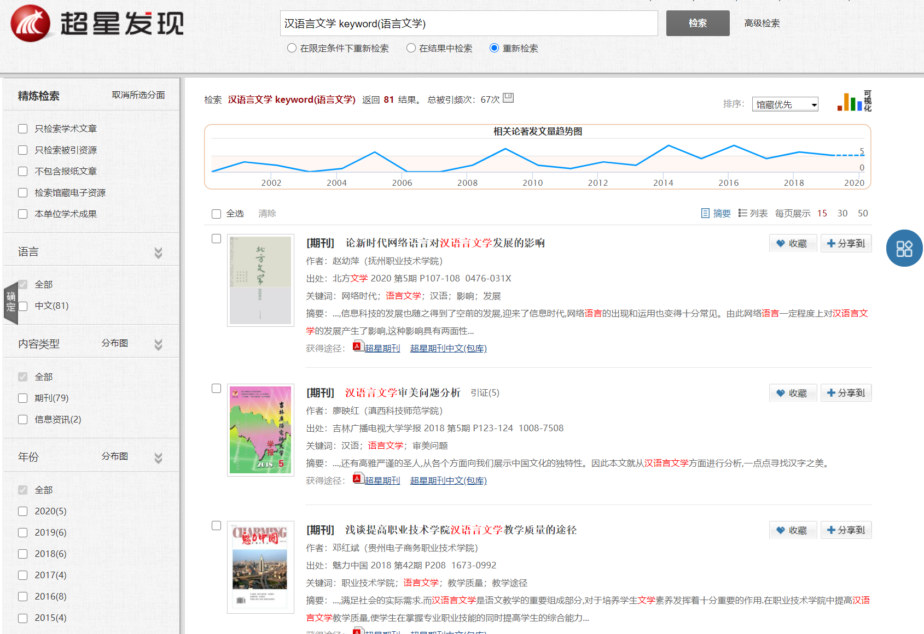
大数据分析——③ 知识关联图谱
Notes:
比如说我们举个例子，我们在检索新型冠状病毒的时候，相关性最大的是疫情，这些关键词可以互动的，比如说我们点击这个疫情，就可以跳转到以疫情为中心的知识关联图谱，通过这个图谱我们就可以看到与疫情有关的知识有哪些，在右侧有一个相关论著，里面有一个更多的功能，点击进去，就可以跳转到文献检索的页面
就能够把新型冠状病毒中与疫情的文献进一步筛选出来，就可以看到这样的一个结果。这样的一个跳转功能，在我们研究过程中就更便捷，更具有逻辑性，

Slide 39
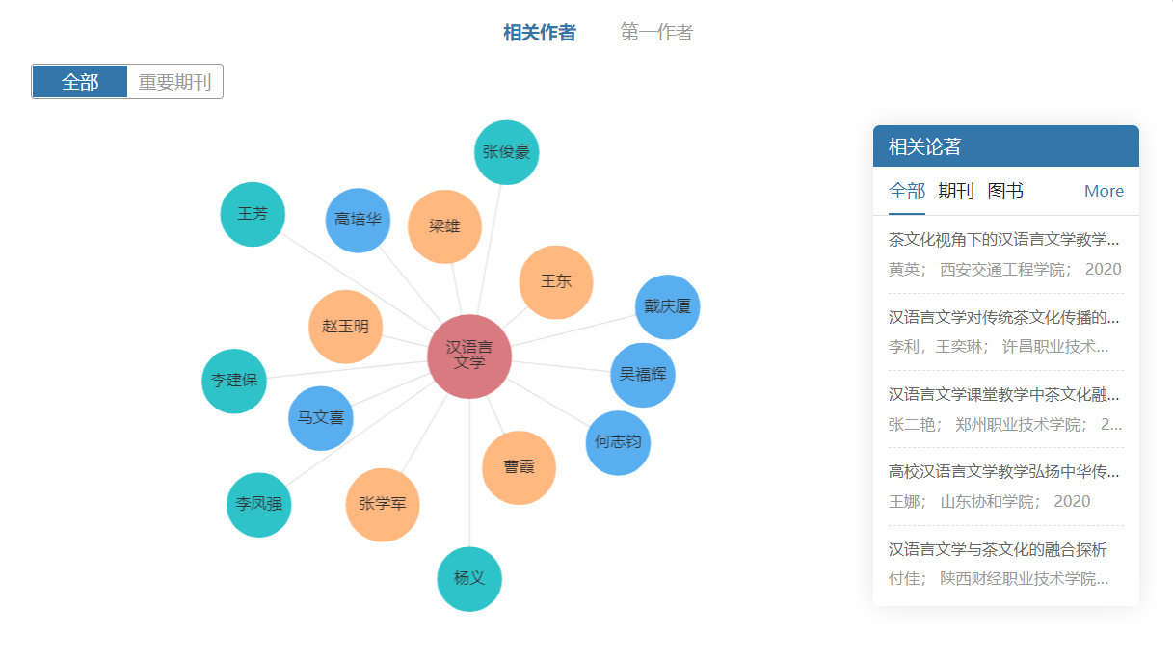
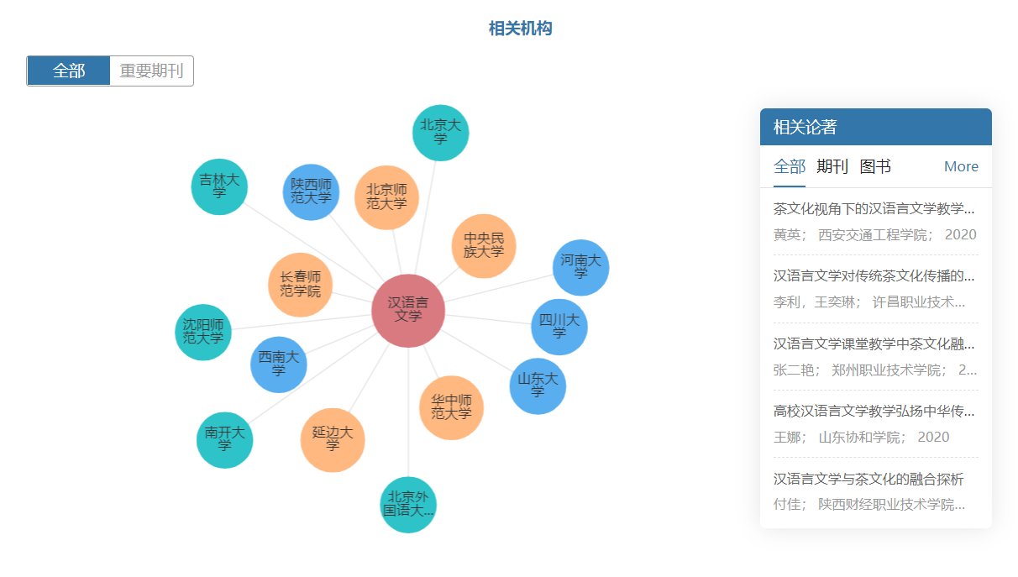
大数据分析——③ 知识关联图谱
1.知识与知识
2.知识与机构
3.知识与人
相关图谱会根据搜索时的筛选条件（如时间）变化
Notes:
我们这个知识关联图谱不仅能够提供知识与知识之间的关联，还能够提供知识与机构，甚至是知识与人的关联图谱。这样我们就能够看到我们检索的关键词在这个领域有哪些机构的发展是更靠前的，更加权威的，有哪些人在我们检索的这些关键词领域更加权威更加先进的研究成果，同时我们检索的所有的知识关联图谱会根据检索词的筛选条件而变化，比如说时间，我现在检索的是旅游管理，这个是这么多年来研究发文量最高的相关度最高的几位专家的名称，但是如果我选择2010年到2019年这个时间段进行筛选的话，那检索出来的结果可能会出现改变，因为有些专家在这个时间段的研究会比较频繁，或者是在这个时间段内的研究成果没有那么多，这些知识关联图谱都会进行相应的调整。这个就是我们的知识关联图谱的作用

Slide 40
论文写作
确定选题；
收集材料，确定主要参考图书期刊；
写开题报告和写作提纲；
初稿、二稿和定稿。

Slide 41
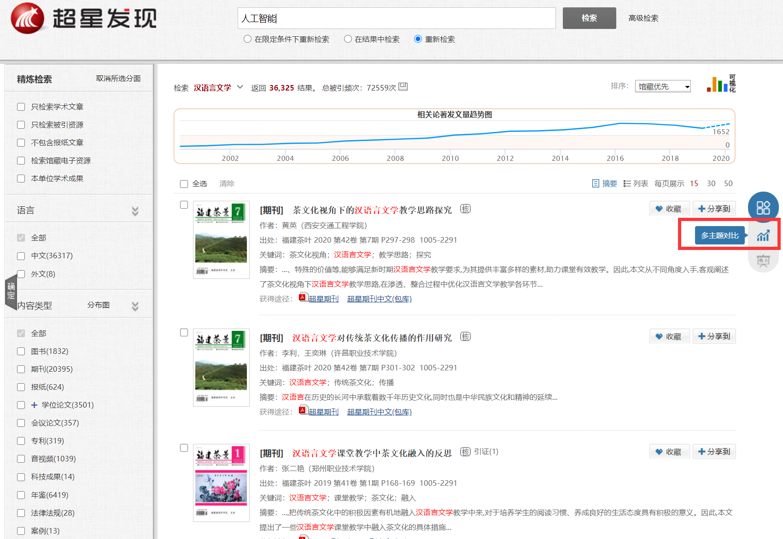
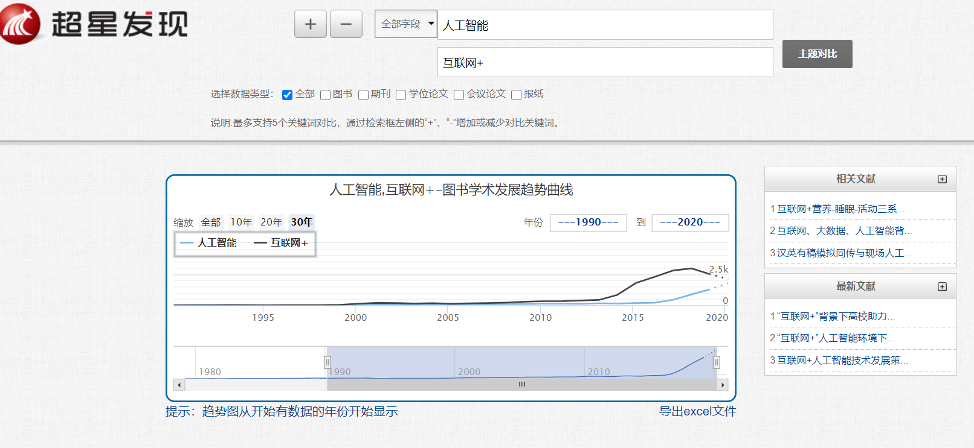
写论文——通过多主题对比确定选题
可支持5个检索词
同时检索
人工智能研究呈上升趋势
Notes:
用户在写论文的时候，如何利用超星发现确定选题呢？写论文时，通过发现的多主题对比分析，对比几个关键词的发展趋势，从而确定选题。比如我输入人工智能、互联网+两个词，通过趋势图可以看出，人工智能的发文量且预测量成持续上升的趋势，可见，关于人工智能的研究将会成为未来的热门之选。

Slide 42
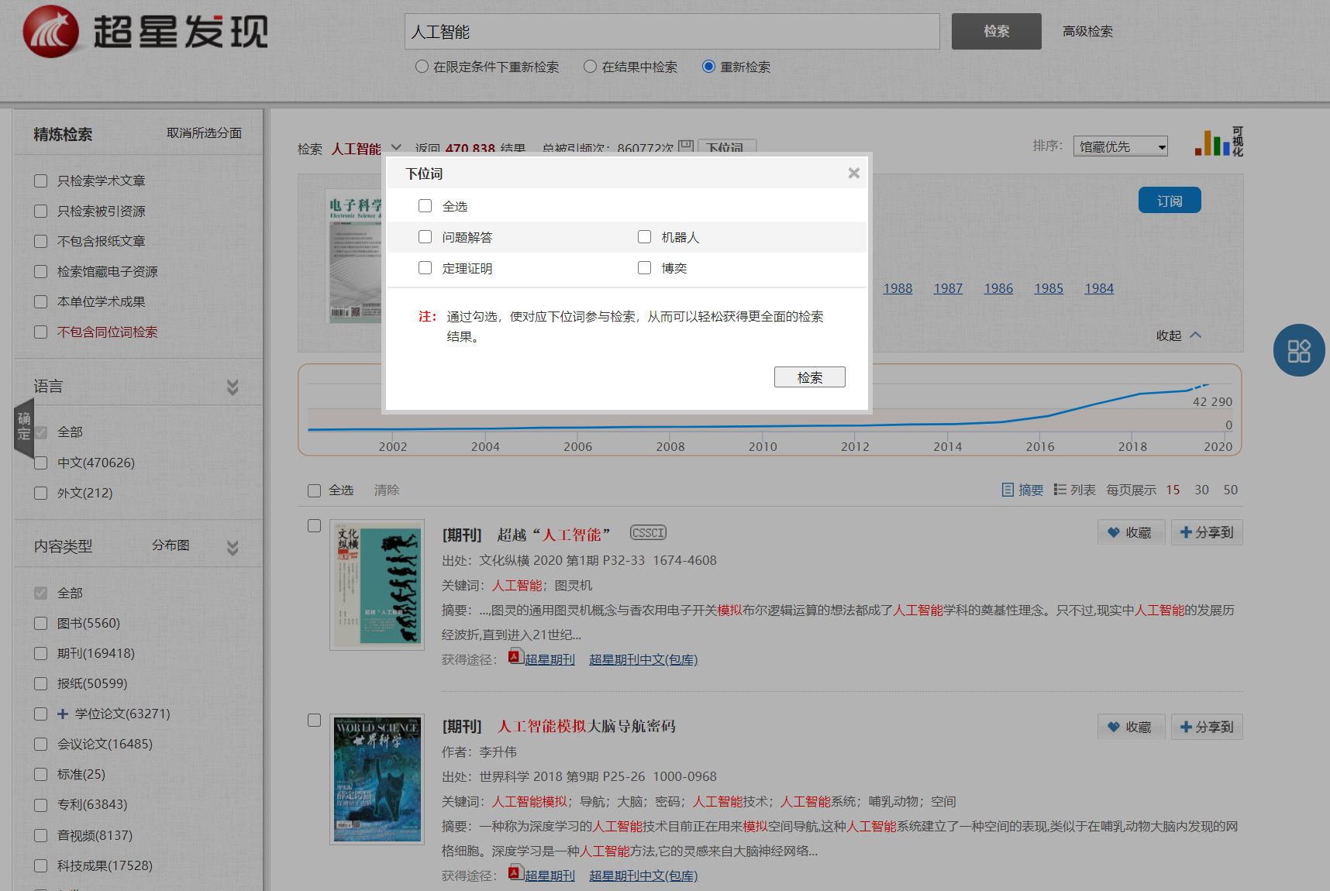
写论文—知识扩展
人工智能相关研究领域
人工智能相关下位词
（为写作提供方向）
Notes:
那与人工智能相关的关键词还有哪些呢？通过知识关联图可以看出，人工智能与遗传算法、人工神经网络等高度相关，根据右侧的关联图，可以看到人工智能的同义词、上下位词以及相关词等，为用户写论文提出了一些方向。

Slide 43
考研—确定学校
Notes:
很多学生在大三大四的时候，会选择考研，选一个学科的重点高校是十分重要的，通过发现的机构关联图可以看出，中国石油大学以及西南石油大学的发文量很高，并且与地区分布也是对应的，说明高校的研究是整个区域研究的重点。我们再来看这张图，2017年西南石油大学以及北京的中国石油大学的石油与天然气工程专业被评为了双一流学科。

Slide 44
考研—确定导师
根据发现的关联图还可以看出，黄色关联球位置相同的，单位与作者相对应，即华中科技大学的张伟老师以及浙江大学的王伟老师的研究较多，为学生考研选择导师提供了参考。
Notes:
在确定了学校以后，再进一步定位该专业的导师，根据发现的关联图还可以看出，红色关联球位置相同的，单位与作者相对应，即西南石油大学的吴明老师以及中国石油大学的马贵阳老师的研究较多，为学生考研选择导师提供了参考

Slide 45
面对数量众多的文献
特别关注本领域重要专家学者、科研机构的成果。
优先挑选专业期刊、核心期刊，或更高层次文献。

Slide 46
快速筛选出核心期刊或者SCI等优质资源
重要收录

Slide 47
直接标明文献的重要程度

Slide 48
获取途径

Slide 49
利用文献传递可获得图书馆没有购买的资源

Slide 50
大数据分析——④ 引证分析（图书）
Notes:
最后讲解的是发现的引证分析功能。我们选择自己想要获取的资源，比如图书，我们每一本书都会有一个引证分析。

Slide 51
大数据分析——④ 引证分析（图书）
超星特有
超星特有
Notes:
比如说我们在检索文学理论教程的时候，我们可以看到这个在编写的时候，参考了哪些图书与期刊。在这里特别提一下，图书的引证分析参考是咱们超星特有的，有的专家可能用知网的知网节这个功能，知网也会有一个引证分析的功能，但是它只能检索期刊文献，并不能看到参考引证了哪些图书，而咱们超星是可以做到图书的引证分析的，在这个行业里面目前独一无二的。
在这里我们可以具体看到它引证了哪些图书，还有哪些图书编写的时候还参考了文学理论教程，同时还可以看到同被引的文献以及共引文献，这样子我们就完成了一个文献引证分析的闭环。我们通过这样一个引证分析的功能，咱们在以后做研究或者是撰写论文的时候，只需要找到一篇文献能够为我们所用，那么就可以根据引证分析的整个圈子，我们就有可能找到更多的同样能够支持我们论述的一个文献。

Slide 52
大数据分析——④ 引证分析（期刊）
Notes:
我们整个引证分析不光只是包括图书，还包含期刊，

Slide 53
大数据分析——④ 引证分析（学位论文）
Notes:
或者学位论文

Slide 54
大数据分析——④ 引证分析（会议论文）
Notes:
会议论文等等类型的，我们都能够提供一个引证分析。

Slide 55
大数据分析——引证作用
考镜源流
(学术)
泛指对事物的源头与发展过程，
进行仔细考证的过程或宗旨
透彻理解
知其然，且知其所以然
思维跳跃 思维发散
知识创新
Notes:
这样子的引证分析圈除了我刚才说的一篇文献能够引出数篇相关的文献来为我们所用以外，同时还能够帮助我们进行一个学术源流的考证，通过一个关键词来找到这个关键词最早到底是从哪一篇文献当中体现出来的，这样子我们对一个理论、对一个关键词就能够做到知其然而知其所以然，这对我们在科研工作当中进行一个思维的发散，甚至最终达到一个知识的创新，是有极高的启发或者参考价值的，这个就是我们大数据分析平台的一个引证的作用。

Slide 56
小结
超星发现系统具有海量大数据分析功能，并用简明的可视化图表展示出来。
揭示大数据背后，知识、单位、人员之间相互关系，对专业、课题研究，具有重要参考意义和使用价值。
Notes:
以上就是超星发现系统大数据分析的功能。最后进行一个简单的总结。超星发现系统的大数据分析功能，作用就是将海量的数据通过简明的可视化图表展示出来。同时揭示大数据背后，知识、单位、人员之间相互关系。这些分析结果对于我们个人的科研或者是机构的科研管理，或者是对机构的合作能够提供一个有力的支持，或者一个权威的参考。发现系统的大数据分析与统计功能，是单位做科研管理工作全面而高效的管理工具。这就是我们超星发现的第二项功能。

Slide 57
发现服务
目的
知识服务为最终目的
分析发掘
堡垒
优化整合各类型国内外知名、综合性、权威的文献服务系统资源与本地资源
资源整合
保障
全面、精准检索
检索全面率、准确率
数据基础
基石
保证用户底层检索文献量，文献资源知识技创新的重要支撑
Notes:
超星发现基于9.32亿条的大数据背景，为分析与挖掘提供了数据基础，使得分析更加准确，同时发现以多种词表库等关联，实现了对检索的全面性以及准确性，支持对几百种数据库的整合，从而实现用户的知识发现。上面的介绍只是超星发现可以实现的一部分功能，可进行的类似应用还有很多。比如专家学者的产出分析、高校学院的产出分析、高校学科的贡献度分析等等。
而学会如何利用信息分析工具挖掘数据，就是在避免学术研究的精力浪费，无疑会极大地提高学术研究的效率。
如何利用发现获得更多的服务，还需要进一步探索。

Slide 58
谢
谢
超星集团
黄敏锐

